Slide 1
Вычислительные системы, сети и телекоммуникации
Коробецкая Анастасия Александровна
e-mail: kornast@yandex.ru
Kornast.ucoz.ru

Slide 2
1 семестр – Зачет (минимум 50 баллов)
10 | Посещение лекций
20 | Проверочные работы (тесты, задачи)
40 | Лабораторные работы (4)
30 | Зачет
Л.р.1. Моделирование работы сети в NET-Simulator
Л.р.2. Пинг и трассировка
Л.р.3. Сокеты. Многопользовательский чат
Л.р.4. TCP-клиент
2 семестр - Экзамен
10 | Посещение лекций
10 | Проверочные работы (тесты, задачи)
40 | Лабораторные работы (3)
40 | Экзамен
Л.р.1. HTTP-сервер
Л.р.2. Почтовый клиент для отправки писем
Л.р.3. HTTP-клиент. Парсер сайтов

Slide 3
Основные понятия
Информационная сеть (вычислительная, компьютерная, коммуникационная сеть, network) – это система распределенных на территории аппаратных, программных и информационных ресурсов, связанных между собой каналами передачи данных.
Пакет (кадр, блок) – «порция» информации, передаваемая в сети.
Пакет (Packet)
Заголовок (Header)
Данные (Data)
Абонент (узел, хост, станция) — это устройство, подключенное к сети и активно участвующее в информационном обмене.
Абонент
Клиент
(Рабочая станция)
Сервер
Выделенный сервер
Невыделенный сервер

Slide 4
Классификации компьютерных сетей
В зависимости от того, какие абоненты входят в сеть:
одноранговые сети
сети с выделенным сервером.
По составу вычислительных средств:
однородные – объединяют однородные вычислительные средства (компьютеры);
неоднородные – объединяют различные вычислительные средства (например: ПК, торговые терминалы, веб-камеры и сетевое хранилище данных).
По способу связи:
проводные;
беспроводные.
По масштабности выделяют:
локальные (ЛВС, LAN, Local Area Network) сети;
региональные (MAN, Metropolitan Area Network) сети;
глобальные (WAN, Wide Area Network или GAN, Global Area Network) сети.
Корпоративные сети, как и региональные, могут иметь черты как локальных, так и глобальных сетей.

Slide 5
Особенности локальных и глобальных сетей
Локальная сеть
Глобальная сеть
Высокая скорость передачи информации, большая пропускная способность сети.
Высококачественные каналы связи (низкий уровень ошибок передачи).
Эффективный, быстродействующий механизм управления обменом по сети.
Заранее четко ограниченное количество компьютеров, подключаемых к сети.
Возможна низкая скорость передачи.
Низкое качество каналов связи.
Механизм управления обменом в них не может быть гарантированно быстрым.
Сеть рассчитана на неограниченное число абонентов.

Slide 6
Основные характеристики информационных сетей
Самое общее требование, которое можно высказать в отношении работы сети – это выполнение сетью того набора услуг, для оказания которых она предназначена.
Основные требования, предъявляемые к информационным сетям:
Производительность
Надежность
Расширяемость и масштабируемость
Прозрачность
Управляемость
Совместимость
Основные характеристики производительности сети:
время реакции;
скорость передачи трафика;
пропускная способность;
задержка передачи.
Для оценки надежности сложных систем применяется набор характеристик:
готовность;
сохранность данных;
согласованность (непротиворечивость) данных;
вероятность доставки данных;
безопасность;
отказоустойчивость.

Slide 7
Основные характеристики информационных сетей
Расширяемость (extensibility) – возможность сравнительно легкого добавления отдельных элементов сети (пользователей, компьютеров, приложений, служб), наращивания длины сегментов сети и замены существующей аппаратуры более мощной.
Масштабируемость (scalability) означает, что сеть позволяет наращивать количество узлов и протяженность связей в очень широких пределах, при этом производительность сети не ухудшается.
Прозрачность — свойство сети скрывать от пользователя детали своего внутреннего устройства, что упрощает работу в сети.
Управляемость сети подразумевает возможность централизованно контролировать состояние основных элементов сети, выявлять и решать проблемы, возникающие при работе сети, выполнять анализ производительности и планировать развитие сети.
Совместимость (интегрируемость) означает, что сеть может включать в себя разнообразное программное и аппаратное обеспечение, то есть в ней могут сосуществовать различные операционные системы, поддерживающие разные стеки коммуникационных протоколов, и работать аппаратные средства и приложения от разных производителей.

Slide 8
Эталонная модель взаимодействия открытых систем
(ЭМВОС, OSI – Open Systems Interconnection Basic Reference Model)
Уровни взаимодействия:
7. Прикладной
6. Представления
Программное обеспечение
5. Сеансовый
4. Транспортный
- промежуточный уровень
3. Сетевой
2. Канальный
Аппаратное обеспечение
1. Физический

Slide 9
Взаимодействие уровней
7A
Протокол 7
7B
...
...
...
2A
Протокол 2
2B
Интерфейс 1A-2A
Интерфейс 1B-2B
1A
Протокол 1
1B
Узел A
Узел B
Формализованные правила, определяющие последовательность и формат сообщений, которыми обмениваются сетевые компоненты, лежащие на одном уровне, но в разных узлах, называются протоколом
Интерфейс определяет последовательность и формат сообщений, которыми обмениваются сетевые компоненты, лежащие на соседних уровнях в одном узле.
Иерархически организованный набор протоколов, достаточный для организации взаимодействия узлов в сети, называется стеком протоколов.

Slide 10
Физический и канальный уровни OSI

Slide 11
Физический и канальный уровни ЭМВОС
Физический (1) уровень (Physical Layer) отвечает за кодирование передаваемой информации в уровни сигналов, принятые в используемой среде передачи, и обратное декодирование. Здесь же определяются требования к соединителям, разъемам, электрическому согласованию, заземлению, защите от помех и т.д.
Канальный (2) уровень или уровень управления линией передачи (Data link Layer) отвечает за формирование пакетов (кадров) стандартного для данной сети вида, включающих начальное и конечное управляющие поля. Здесь же производится управление доступом к сети, обнаруживаются ошибки передачи путем подсчета контрольных сумм, и производится повторная пересылка приемнику ошибочных пакетов.
В канальном уровне выделяют два подуровня LLC и MAC:
Нижний подуровень (MAC – Media Access Control) обеспечивает непосредственный доступ к среде передачи информации. Он напрямую связан с аппаратурой сети. Здесь производится контроль состояния сети, повторная передача пакетов при коллизиях, прием пакетов и проверка правильности передачи.
Верхний подуровень (LLC – Logical Link Control) осуществляет управление логической связью, то есть устанавливает виртуальный канал связи. Подуровень LLC отвечает за взаимодействие с уровнем 3 (сетевым).

Slide 12
Основные сетевые устройства
кабели для передачи информации;
разъемы для присоединения кабелей;
терминаторы;
сетевые адаптеры;
репитеры;
трансиверы;
концентраторы (хабы);
коммутаторы (свичи);
маршрутизаторы (роутеры);
мосты;
шлюзы.
Средой передачи информации называются те линии связи, по которым производится обмен информацией между абонентами.
сетевой кабель:
коаксиальный кабель;
витая пара;
оптоволоконный кабель;
беспроводная связь.
Среда передачи характеризуется максимальной скоростью и расстоянием передачи, полосой пропускания, помехоустойчивостью и взломозащищенностью.

Slide 13
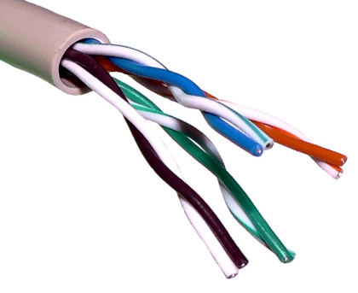
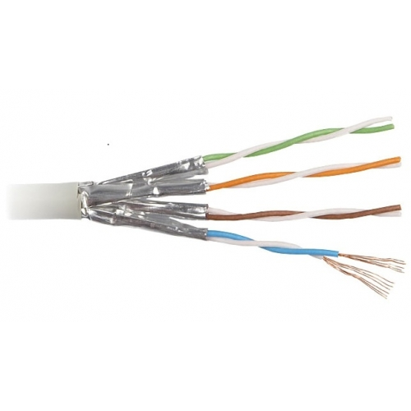
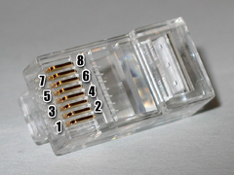
Витая пара
В настоящее время наиболее распространенный тип кабеля для локальных сетей.
Может быть экранированной и неэкранированной.
Полоса пропускания 250-1000МГц, расстояние передачи до 100м, скорость от 10Мбит/с до 40ГБит/С.
Категории кабеля от CAT1 (телефон) до CAT7a (40GbEthernet). Самый распространенный - CAT5.
Для присоединения витой пары используются разъемы (коннекторы) типа 8P8C (RJ-45).
Чаще всего витые пары используются в топологиях типа звезда или кольцо.

Slide 14
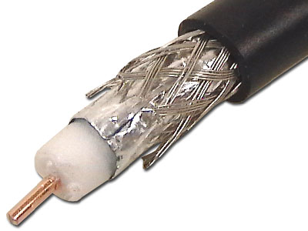
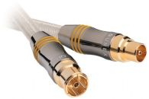
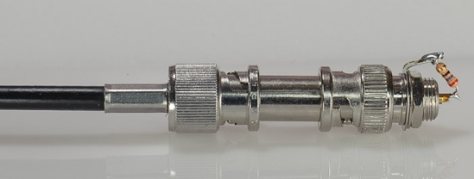
Коаксиальный кабель
Был сильно распространен до недавнего времени. В настоящее время считается устаревшим.
Чаще всего используется в сетях с топологией шина, реже – звезда.
Высокая защищенность благодаря экранированию. Широкая полоса пропускания до 1ГГц.
Монтаж кабеля значительно труднее и дороже (в 1,5-2 раза, чем витой пары). Скорости до 10МБ/сек, расстояние передачи – 100-500м.

Slide 15
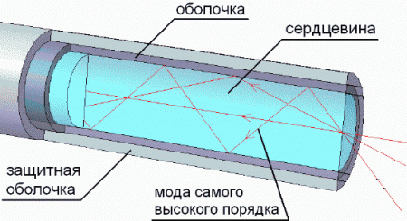
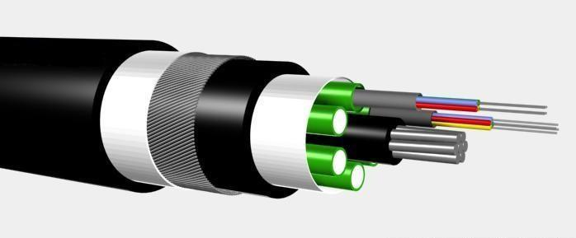
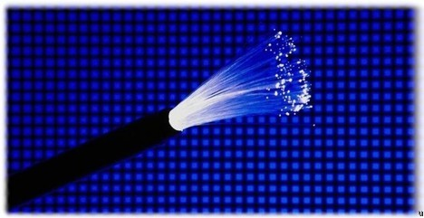
Оптоволоконный кабель
Передается не электрический сигнал, а световой импульс.
Сильная помехозащищенность и взломоустойчивость.
Широкая полоса пропускания (до 1000ГГц), высокая скорость (до терабит в сек.) и расстояние передачи (тысячи км).
Виды: одномодовый, многомодовый.
Высокая стоимость и трудность прокладки. Требуются специальное оборудование для преобразования электрического сигнала в световой и обратно. Малейшие ошибки в его установке или повреждение кабеля сильно искажают или полностью нарушают передачу.

Slide 16
Беспроводная связь
Радиоканал – наиболее распространенный канал беспроводной связи.
Особенность радиоканала состоит в том, что сигнал свободно излучается в эфир, он не замкнут в кабель, поэтому возникают проблемы совместимости с другими источниками радиоволн (радио- и телевещательными станциями, радарами, радиолюбительскими и профессиональными передатчиками и т.д.).
Главными недостатками радиоканала является его плохая защита от прослушивания и слабая помехозащищенность.
Радиоканал широко применяется в глобальных сетях как для наземной, так и для спутниковой связи. В этом применении у радиоканала нет конкурентов, так как радиоволны могут дойти до любой точки земного шара.
Иногда используют инфракрасный канал. Главное его преимущество по сравнению с радиоканалом – нечувствительность к электромагнитным помехам.
Все беспроводные каналы связи подходят для топологии типа шина, в которой информация передается одновременно всем абонентам. Но при использовании узконаправленной передачи и/или частотного разделения по каналам можно реализовать любые топологии.

Slide 17
Лекция 2

Slide 18
передача сигнала по сети

Slide 19
Режимы передачи данных
Симплексный – односторонняя передача (радио, телевидение).
Дуплексный (полнодуплексный) – одновременная двусторонняя передача (телефон).
Полудуплексный – попеременная передача данных в обе стороны (рация).
Разделение канала
Разделение по времени – все устройства передают сигнал по очереди, в течение отведенного промежутка времени.
Разделение по частоте – каждое устройство ведет передачу на своей частоте, передача идет одновременно.

Slide 20
Кодирование цифрового сигнала
Информация в кабельных локальных сетях передается в закодированном виде, то есть каждому биту передаваемой информации соответствует свой набор уровней электрических сигналов в сетевом кабеле.
Существует большое число кодов цифрового сигнала.
Правильный выбор кода позволяет повысить достоверность передачи информации, увеличить скорость передачи или снизить требования к выбору кабеля.

Slide 21
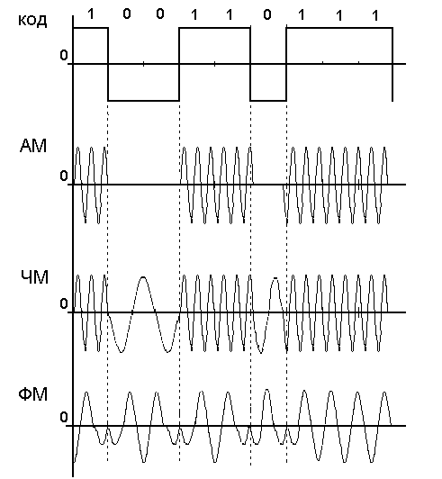
Модуляция аналогового сигнала
Модуляция – способ представления цифрового кода в виде аналогового сигнала (электромагнитных волн).
амплитудная
частотная
фазовая

Slide 22
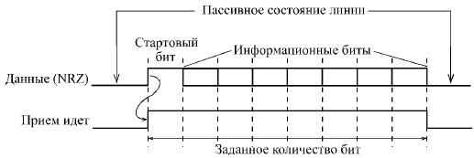
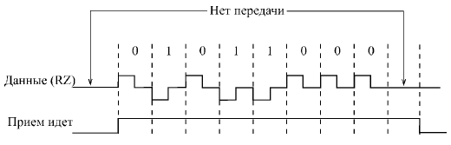
Наиболее распространенные коды
Код NRZ (Non Return to Zero) – без возврата к нулю
Код RZ (Return to Zero )– с возвратом к нулю, трехуровневый
Манчестерский код (или код Манчестер-II) (не требует синхронизации)

Slide 23
Виды кодирования (и передачи) сигнала
Последовательное
Параллельное
за 1 момент времени (такт) передается только 1 бит информации.
за 1 момент времени (такт) передается одновременно несколько бит (по параллельным каналам).
- медленнее
- рассинхронизация (на практике не более 30м)
Не путать с параллельной/последовательной передачей пакетов!
Рассинхронизация при параллельной передаче битов
отправитель
получатель
0
1
2

Slide 24
Методы коммутации
Одно из основных отличий современных компьютерных сетей от традиционных (телефонных, радио, телевизионных).
Основные методы коммутации, т.е. установления связи между абонентами сети:
Коммутация каналов (телефонная сеть)
Коммутация пакетов (Интернет)

Slide 25
Коммутация каналов
Коммутация каналов предполагает, что между связывающимися абонентами устанавливается непрерывная физическая связь. Промежуточные коммутаторы передаваемые данные не задерживают.
+ 1. Постоянная и известная скорость передачи данных
2. Низкий и постоянный уровень задержки передачи данных через сеть.
-
1. Возможен отказ сети на установление соединения («занято»).
2. Нерациональное использование пропускной способности физических каналов (канал занят даже при паузе в передаче).
3. Обязательная задержка перед передачей данных из-за фазы установления соединения.
АТС
АТС
АТС
АТС
Абонент Б
Абонент А
АТС
АТС
АТС

Slide 26
Коммутация пакетов
Коммутация пакетов – между абонентами не создается постоянное соединение. Данные передаются отдельными частями (пакетами), каждый из которых доставляется независимо от других. Коммутаторы анализируют сеть для выбора оптимального маршрута доставки.
+ 1. Высокая общая пропускная способность сети при передаче пульсирующего (нестабильного) трафика.
2. Возможность динамически перераспределять пропускную способность.
-
1. Неопределенность скорости передачи данных между абонентами сети, возможны задержки в очередях сети.
2. Возможные потери данных из-за переполнения буферов.

Пакет 1
Пакет 2
Хост Б
Пакет 3
Хост А
маршрутизатор

Slide 27
Основные сетевые устройства

Slide 28
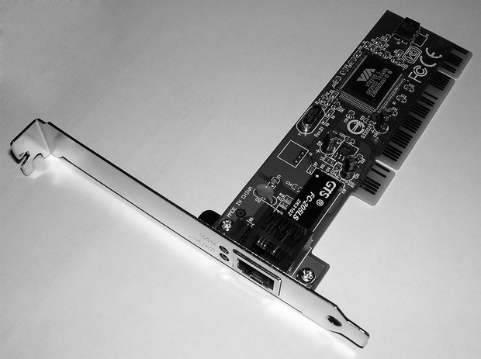
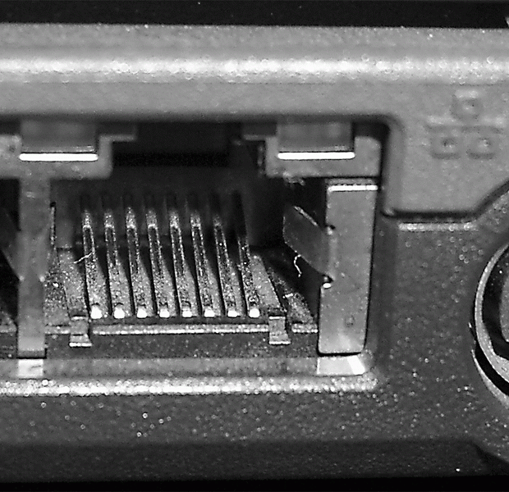
Сетевой адаптер
Назначение сетевого адаптера (сетевой карты) – сопряжение компьютера (или другого абонента) с сетью, т.е. обеспечение обмена информацией между абонентом и каналом связи в соответствии с принятыми правилами обмена (протоколом).
Магистральные функции
Сетевые функции
ЦПУ
Память
Сетевой адаптер
Сеть
...
Шина (магистраль)
Буфер
Компьютер

Slide 29
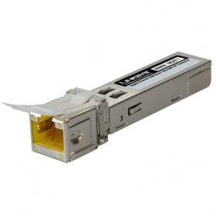
Промежуточные сетевые устройства
Репитеры или повторители (repeater) только восстанавливают ослабленные сигналы (их амплитуду и форму), приводя их к исходному виду. Цель – увеличение длины сети.
Трансиверы или приемопередатчики (от английского TRANsmitter + reCEIVER) служат для передачи информации между адаптером и кабелем сети или между двумя сегментами сети. Трансиверы усиливают сигналы, преобразуют их уровни или преобразуют сигналы в другую форму (например, из электрической в световую и обратно, из проводного сигнала в беспроводной).
Репитеры так же как трансиверы не производят никакой информационной обработки проходящих через них сигналов.

Slide 30
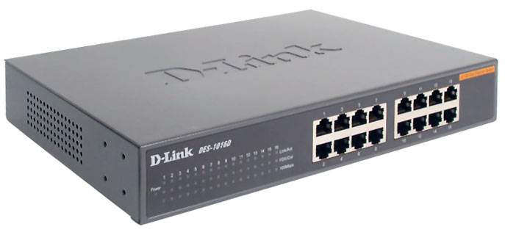
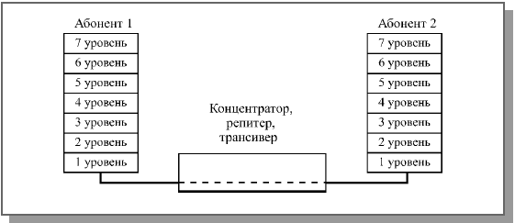
Промежуточные сетевые устройства
Концентратор (хаб, hub) служит для объединения в общую сеть нескольких сегментов. Любой пришедший пакет передается всем подключенным к концентратору устройствам.
Концентраторы представляют собой несколько собранных воедино репитеров и выполняют те же функции.

Slide 31
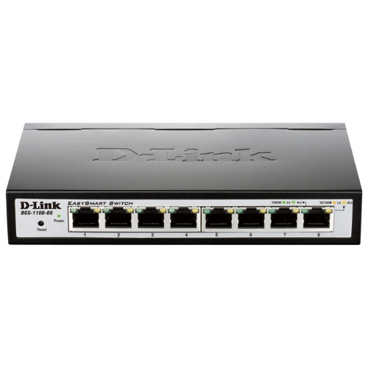
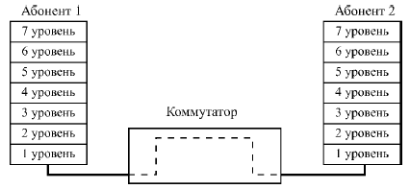
Промежуточные сетевые устройства
Коммутатор (свич, коммутирующий концентратор, switch), как и концентраторы, служат для соединения сегментов в сеть, но выполняют более сложные функции, производя сортировку поступающих на них пакетов.
Выполняет фильтрацию пакетов, и отправляет только в нужном направлении. Определяет направление передачи на основе таблицы коммутации MAC-адресов.

Slide 32
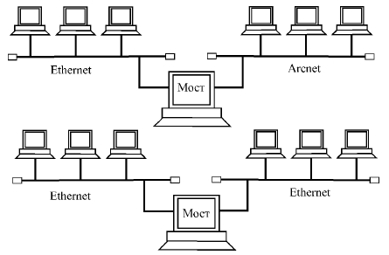
Промежуточные сетевые устройства
Мосты, маршрутизаторы и шлюзы служат для объединения в одну сеть нескольких разнородных сетей.
Мосты (bridge) – наиболее простые устройства, служащие для объединения сетей с разными стандартами обмена. Если подключить к мосту одинаковые сети, то работает как и коммутатор.
В отличие от коммутаторов мосты принимают поступающие пакеты целиком и в случае необходимости производят их простейшую обработку.

Slide 33
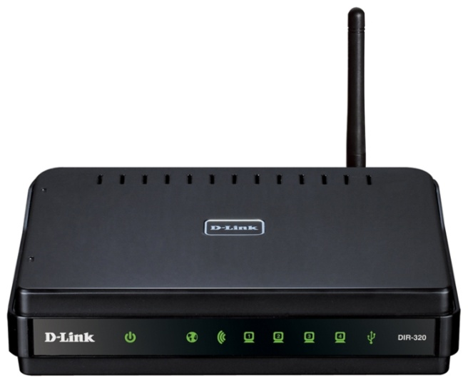
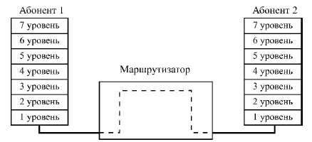
Промежуточные сетевые устройства
Маршрутизатор (router) осуществляют выбор оптимального маршрута для каждого пакета для снижения нагрузки на сеть и обхода поврежденных участков.
Применяются в сложных разветвленных сетях, имеющих несколько маршрутов между отдельными абонентами. Решение о выборе маршрута выполняется на основе таблицы маршрутизации (IP-адресов).
Существуют также гибридные маршрутизаторы (brouter), представляющие собой гибрид моста и маршрутизатора. Они выделяют пакеты, которым нужна маршрутизация и обрабатывают их как маршрутизатор, а для остальных пакетов служат обычным мостом.

Slide 34
Промежуточные сетевые устройства
Шлюз (gateway) – это устройство для соединения сетей с сильно отличающимися протоколами, например, для соединения локальных сетей с большими компьютерами или с глобальными сетями.
Это самые дорогие и редко применяемые сетевые устройства. Шлюзы реализуют связь между абонентами на верхних уровнях модели OSI (с четвертого по седьмой).
Сетевой шлюз — это точка сети, которая служит выходом в другую сеть.
Сетевые шлюзы могут быть аппаратным решением, программным обеспечением или тем и другим вместе, но обычно это программное обеспечение, установленное на роутер или компьютер. Сетевой шлюз часто объединен с роутером, который управляет распределением и конвертацией пакетов в сети.

Slide 35
MAC-адрес
Каждое сетевое устройство имеет индивидуальный уникальный MAC-адрес, назначаемый производителем («вшитый»). Это адрес канального уровня.
1 бит
1 бит
22 бита
24 бита
I/G
U/G
OUI (идентификатор)
OUA (сетевой адрес)
UAA (46 бит)
OUA (Organizationally Unique Address) – уникальный адрес карты для данного производителя.
OUI (Organizationally Unique Identifier) – идентификатор производителя. Назначается организацией IEEE.
I/G (Individual/Group) указывает на тип адреса (0 - индивидуальный, 1 - групповой). Пакеты с групповым адресом получат все имеющие этот групповой адрес сетевые адаптеры.
U/L (Universal/Local) - определяет, как был присвоен адрес. Обычно установлен в 0. 1 означает, что адрес задан не производителем, а администратором локальной сети («перепрошит» или назначен через драйвер устройства).
Широковещательная передача (broadcast, всем абонентам сети одновременно) – специально выделенный сетевой адрес, все 48 битов установлены в 1.

Slide 36
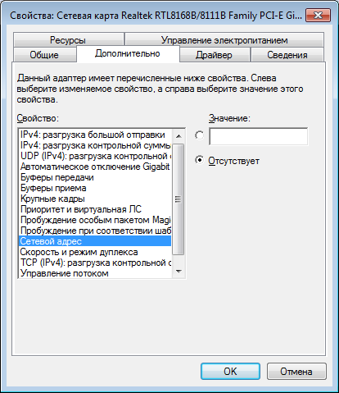
Управление MAC-адресом в Windows
Через командную строку - getmac
>getmac
Физический адрес Имя транспорта
=================== ==========================================================
00-1D-60-74-8B-E8 \Device\Tcpip_{FDDB29EF-C5A1-4CDC-A665-C8D9BD639DA8}
08-00-27-00-48-68 \Device\Tcpip_{429B1394-0396-4FEB-A6C8-D5D5E5223F56}
Назначить MAC-адрес можно через диспетчер устройств, в свойствах сетевой карты – вкладка «Дополнительно», свойство «Сетевой адрес».

Slide 37
Топологии локальных сетей

Slide 38
Топология локальных сетей
Топология локальных сетей – способ объединения компьютеров в сеть.
Основные топологии локальных сетей:
шина (bus)
звезда (star)
кольцо (ring)
Другие топологии:
точка-точка
ячеистая
сочетания основных топологий:
дерево (снежинка)
Token ring
двойное кольцо
и др.

Slide 39
Сеть «точка-точка» Point-to-point
Простейшая одноранговая сеть. Соединяет 2 сетевых устройства напрямую.
Сеть 1
Сеть 2
Хост 1
Хост 2
Достоинства:
-простота
-дешевизна
Недостатки:
-только 2 хоста в сети
В проводном соединении используется специальный перекрестный кабель (обычно витая пара) – кросс-овер.
В беспроводном соединении физически обеспечивается направленным излучением (направленная антенна, лазер).

Slide 40
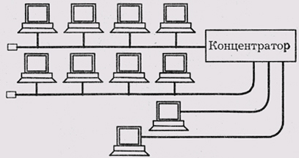
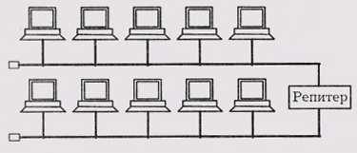
Шина
Все компьютеры в сети подключаются к одному общему каналу (кабелю). На концах кабеля – терминаторы, не допускающие отражения сигнала. Удлинение сети возможно с помощью репитеров или концентраторов.
Беспороводные сети с ненаправленным излучением также имеют топологию шина.
Сигнал передается всем абонентам сети одновременно. Обычно одноранговая, но есть и варианты с сервером.
Достоинства:
-простота
-дешевизна (мало кабеля)
-выход из строя любого узла не влияет на работу сети
Недостатки:
высока вероятность коллизий => низкая, негарантированная скорость передачи
повреждение кабеля останавливает работу сети

Slide 41
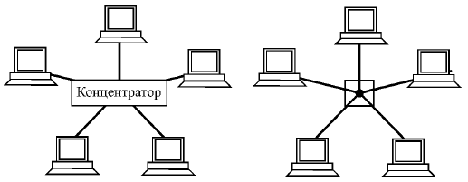
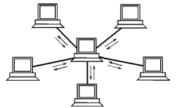
Звезда
Все рабочие станции подключены к одному центральному узлу (серверу). Это может быть компьютер, маршрутизатор, коммутатор. Наиболее распространена на сегодня.
пассивная звезда
активная звезда
Сервер по очереди получает сигналы от каждого узла и передает только предназначенные данному узлу пакеты.
Достоинства:
-невозможны коллизии => фиксированная задержка передачи данных
-выход из строя рабочих станций не останавливает сеть
Недостатки:
-дороговизна (кабель + сервер)
-выход из строя сервера останавливает всю сеть
-много рабочих станций сильно загружает сервер => размер ограничен

Slide 42
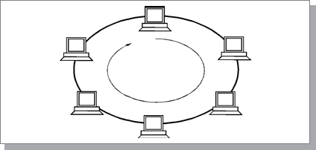
Кольцо
Каждый узел соединен ровно с 2-мя другими, так, что все узлы образуют кольцо. Одноранговая сеть.
Передача ведется только в одну сторону (от одного соседа получаем пакеты, другому передаем).
Получив пакет, узел проверяет, кому он предназначен и от кого пришел. Если предназначен данному узлу – отправить подтверждение доставки. Если другому узлу – переслать по кольцу дальше. Если пришел от самого себя, не передавать (доставка невозможна).
Достоинства:
-невозможны коллизии => фиксированная задержка передачи данных
-дешевле звезды
-большой размер (по протяженности - сигнал не затухает)
Недостатки:
- выход из строя любого узла или повреждение кабеля останавливает сеть
сложность поиска неисправностей
размер ограничен

Slide 43
Ячейстая
Произвольное соединение узлов между собой. Чаще используется для крупных сетей, связи матршрутизаторов. Одноранговая.
Достоинства:
-высокая надежность (только выход из строя большого числа узлов может остановить сеть)
- неограниченный размер (по числу узлов)
Недостатки:
избыточность и дороговизна
сложность настройки и диагностики, низкая управляемость

Slide 44
Снежинка (дерево)
Многоуровневая звезда. Позволяет разгрузить центральный сервер и увеличить размер сети, но стоимость еще выше.

Slide 45
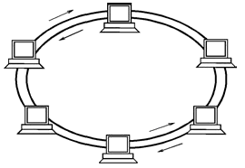
Двойное кольцо
Два кольца с передачей в противоположных направлениях. Очень большой расход кабеля, но надежность и скорость куда выше. Только множественные повреждения кабеля останавливают сеть.
При множественных повреждениях кабеля сеть может распасться на несколько отдельных сетей.

Slide 46
Token ring
Логическое кольцо, реализованное на физической топологии звезда. Передача данных как по кольцу, но реально компьютеры подключены к одному коммутатору, который передает пакеты от соседа к соседу.
Была очень популярна до распространения сетей Ethernet.
Высокая надежность, равноправие всех узлов. Дороговизна.
Коммутатор

Slide 47
Методы управления обменом
Коллизия – конфликт при одновременной передаче нескольких пакетов по сети, который приводит к искажению либо потере этих пакетов.
Методы управления обменом устанавливают очередность доступа к сети (захвата сети) всеми абонентами, желающими передавать данные по сети, для избежания или разрешения возникших коллизий.
Методы управления обменом
Централизованные
Децентрализованные
Конфликты полностью исключены
Детерминированные
Случайные
Конфликты полностью исключены
Конфликты возможны, но разрешимы

Slide 48
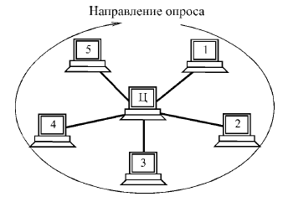
Централизованное управление
Применяется в топологии звезда, реже - шина.
Сервер поочередно опрашивает все периферийные станции и при необходимости предоставляет им право передачи пакета. После окончания передачи пакета право передавать получит следующий по порядку узел (например, по часовой стрелке – географический приоритет).
Особенности:
В каждый конкретный момент наивысшим приоритетом обладает следующий по порядку абонент, но в пределах полного цикла опроса ни один из абонентов не имеет никаких преимуществ перед другими.
Никому не придется ждать своей очереди слишком долго. Максимальная величина времени доступа для любого абонента в этом случае будет равна суммарному времени передачи пакетов всех абонентов сети кроме данного.
Никаких столкновений пакетов при этом методе в принципе быть не может, так как все решения о доступе принимаются в одном месте.
При выходе из строя центра сеть прекращает работу.
Ограничение числа пользователей из-за возрастающей нагрузки на сервер.

Slide 49
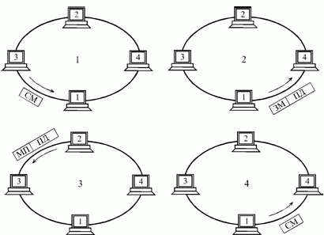
Маркерное управление обменом
Децентрализованный детерминированный метод, применяется в сетях с топологией кольцо, где все пакеты циркулируют по кругу, реже – в шине и пассивной звезде (Token ring).
Маркер (эстафета) – небольшой управляющий пакет специального вида, дающий право на передачу пакета.
Конфликты в такой сети невозможны.
СМ—свободный маркер, ЗМ— занятый маркер, МП— занятый маркер с подтверждением, ПД—пакет данных

Slide 50
Децентрализованное случайное управление
Используется в равноправных сетях (шина, пассивная звезда).
Решение о том, когда можно передавать свой пакет, принимается каждым абонентом на месте, исходя только из анализа состояния сети. Возникает конкуренция между абонентами за захват сети.
Если сеть свободна (никто не передает своих пакетов), то абонент сразу начинает свою передачу. Если же в момент возникновения заявки на передачу сеть занята, то абонент ждет освобождения сети, и начинает передачу после ее освобождения.
Возникновение коллизий возможно при одновременном начале передачи несколькими абонентами
когда сеть свободна (редко);
сразу после освобождения сети (часто).
CSMA/CD (Carrier Sense Multiple Access with Collision Detection) – множественный доступ с контролем несущей и обнаружением коллизий. Если во время передачи возникла коллизия, узел ждет случайное время и повторяет попытку передачи.
CSMA/CA (Carrier Sense Multiple Access with Collision Avoidance) – множественный доступ с контролем несущей и избежанием коллизий. Перед началом передачи в сеть запускается пробный пакет. Если сеть свободна, начинается передача пакета. Если во время передачи другой узел запускает пробный пакет, передача останавливается , и через случайный интервал времени повторяется.

Slide 51
Стандартные сети

Slide 52
Основные стандарты сетей
Стандарты сетей определяют принятую в сети среду передачи, топологию, метод доступа, кодирование информации, формат пакета (кадра).
Исходя из этого определяется предельный размер сети, скорость передачи, предельное число абонентов и т.д.
Большинство стандартов физических сетей разработано или одобрено комитетом 802 IEEE (Институт инженеров по электротехнике и электронике, Institute of Electrical and Electronics Engineers).
Физические сети
Проводные:
Ethernet, Fast Ethernet, Gigabit Ethernet...
Arcnet
Token-Ring
100VG-AnyLAN
FDDI
Беспроводные:
Bluetooth
Wi-Fi
WiMAX
GPRS
Виртуальные сети (VPN)

Slide 53
Ethernet
Стандарт IEEE 802.3 Сети Ethernet – самые распространенные кабельные сети.
топология – шина, пассивная звезда или дерево;
метод доступа – CSMA/CD;
манчестерский код
среда передачи:
коаксиальный кабель (толстый 10BASE5 и тонкий 10BASE2),
позже витая пара (10BASE-T);
скорость передачи – 10 Мбит/с;
максимальная длина сети – 5 км;
максимальное количество абонентов – до 1024;
длина сегмента сети – до 500 м;
количество абонентов на одном сегменте – до 100.
Основной недостаток – случайный доступ не гарантирует минимальную задержку доставки сообщения.

Slide 54
Код 4B/5B
Каждые 4 бита исходных данных кодируются 5 битами передаваемых данных и передаются в виде NRZ. Разработан для FDDI.
Главный принцип – избежать длинных последовательностей нулей и единиц.
Данные | Код 4В/5В | Данные | Код 4В/5В
0000 | 11110 | 1000 | 10010
0001 | 01001 | 1001 | 10011
0010 | 10100 | 1010 | 10110
0011 | 10101 | 1011 | 10111
0100 | 01010 | 1100 | 11010
0101 | 01011 | 1101 | 11011
0110 | 01110 | 1110 | 11100
0111 | 01111 | 1111 | 11101
11111111 => 1110111101 10000001 => 1001001001
Для обеспечения скорости передачи 100 Мбит/с достаточно пропускной способности кабеля 125 миллионов сигналов в секунду (125 МБод), а для манчестерского кода - 200 МБод.
Бод – единица измерения скорости в сетях, символов в секунду.
Существуют и другие аналогичные коды 5B/6B, 6B/8B, 8B/10B.

Slide 55
Формат кадра Ethernet
Вторая версия кадра Ethernet используется во всех современных модификациях, а также в некоторых других сетях.
Преамбула состоит из 8 байт, первые семь представляют собой код 10101010, а последний байт (SFD – Start of Frame Delimiter) – код 10101011.
Поле EFD (End Frame Delimiter) задает конец кадра. Поле контрольной суммы (CRC — Cyclic Redundancy Check), так же как и преамбула, SFD и EFD, формируются и контролируются на аппаратном уровне.
Поле данных должно включать в себя от 46 до 1500 байт данных. Если пакет должен содержать менее 46 байт данных, то поле данных дополняется байтами заполнения.
Минимальная длина кадра (без преамбулы) составляет 64 байта (512 бит).
Кадры подразделяются на:
информационные;
сигнальные (служебные).

Slide 56
Fast Ethernet
Стандарт IEEE 802.3u
Основные отличия от Ethernet
топология – только пассивная звезда или дерево;
скорость передачи – 100 Мбит/с;
три основных типа сегментов, отличающихся типами среды передачи
100BASE-T4 (счетверенная витая пара), в России не используется;
100BASE-TX (сдвоенная витая пара);
100BASE-FX (оптоволоконный кабель).
Физический интерфейс | 100Base-FX | 100Base-TX
Среда передачи | Оптическое волокно | Витая пара UTP Cat.5 (5e)
Сигнальная схема | 4B/5B | 4B/5B
Битовое кодирование | NRZ | MLT-3
Протяженность сегмента | До 412 м (многомодовое), до 2 км (дуплекс МмВ), до 100 км (одномодовое) | До 100 м

Slide 57
Развитие Ethernet
Gigabit Ethernet (1000BASE-T, IEEE 802.3ab) — стандарт, использующий витую пару категорий 5e. В передаче данных участвуют 4 пары. Скорость передачи данных — 250 Мбит/с по одной паре. Расстояние до 100 метров. Чаще всего применяется для связи между сетями Fast Ethernet или для доступа к высокопроизводительным серверам.
1000BASE-TX использует раздельную приёмо-передачу (по одной паре в каждом направлении), что существенно упрощает конструкцию приёмопередающих устройств. Отсутствие схемы цифровой компенсации наводок и возвратных помех, в результате чего сложность, уровень энергопотребления и цена становится ниже, но для стабильной работы по такой технологии требуется кабельная система высокого качества, (кабель 6 категории). На основе данного стандарта создано большое количество продуктов для промышленных сетей.
Новый стандарт 10-гигабитного Ethernet (Ethernet 10G) описывается поправкой IEEE.
Самые новые, мало распространенные Ethernet 40G и Ethernet 100G, первое оборудование появилось в 2009-2010гг.
Terabit Ethernet пока только планируется.

Slide 58
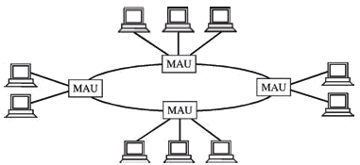
Token Ring
Стандарт IEEE 802.5. В настоящее время устарела. Основное преимущество – ограничение максимального времени передачи (детерминированный доступ).
топология – кольцо, звезда+кольцо;
максимальное количество абонентов в сети – 96;
максимальная длина кабеля между абонентом и концентратором – 45 м;
максимальная длина кабеля между концентраторами – 45 м;
максимальная длина кабеля, соединяющего все концентраторы – 120 м;
скорость передачи данных – 4 Мбит/с и 16 Мбит/с

Slide 59
100VG-AnyLAN
Стандарт IEEE 802.12 Основная альтернатива Fast Ethernet.
Главные особенности:
сравнительно невысокая стоимость аппаратуры (примерно вдвое дороже оборудования наиболее популярной сети Ethernet 10BASE-T),
централизованный метод управления обменом без конфликтов с запросом приоритета,
совместимость с Ethernet и Token-Ring на уровне формата пакетов,
кодировка 5B/6B (не более 3 нулей или единиц подряд).
Основные технические характеристики:
Скорость передачи – 100 Мбит/с.
Топология – звезда, дерево.
Метод доступа – централизованный, бесконфликтный.
Среда передачи – счетверенная неэкранированная витая пара (кабели категории 3, 4 или 5), сдвоенная витая пара (кабель UTP категории 5), сдвоенная экранированная витая пара (STP), а также оптоволоконный кабель. Сейчас в основном распространена счетверенная витая пара.
Максимальная длина кабеля между узлами – 100 метров (для UTP кабеля CAT 3), 200 метров (для UTP кабеля CAT 5 и 5e), 2 километра (для оптоволоконного кабеля).
Максимальный размер сети – 2 километра (определяется допустимыми задержками).
Максимальное количество абонентов – 1024, рекомендуемое – до 250.

Slide 60
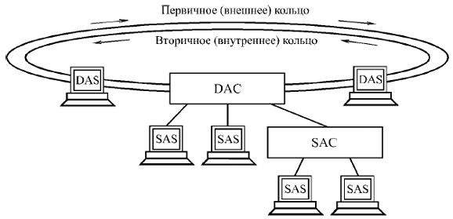
FDDI
Fiber Distributed Data Interface. Изначально ориентирован и на применение оптоволоконного кабеля и скорость передачи 100 Мбит/с. Основан на Token Ring.
Скорость передачи информации – 100 Мбит/с (200 Мбит/с для дуплексного режима передачи).
Топология – двойное кольцо, с возможностью включения концентраторов.
Метод доступа – маркерный.
Максимальное количество абонентов сети – 1000.
Максимальная протяженность кольца сети – 20 километров.
Максимальное расстояние между абонентами сети – 2 километра.
Среда передачи – многомодовый оптоволоконный кабель (возможно применение электрической витой пары – CDDI=Copper DDI).
Два типа абонентов:
DAS (Dual-Attachment Stations подключены к двум кольцам);
SAS (Single-Attachment Stationsподключены только к 1 кольцу)
При повреждениях кабеля сеть реконфигурируется, при повреждении узлов может использоваться обходной коммутатор.

Slide 61
Беспроводная связь
Существует два основных направления применения беспроводных компьютерных сетей:
Работа в замкнутом объеме (в пределах помещения);
Соединение удаленных локальных сетей (или удаленных сегментов локальной сети).
По дальности действия:
Беспроводные персональные сети (WPAN — Wireless Personal Area Networks). Bluetooth.
Беспроводные локальные сети (WLAN — Wireless Local Area Networks). Wi-Fi.
Беспроводные сети масштаба города (WMAN — Wireless Metropolitan Area Networks). WiMAX.
Беспроводные глобальные сети (WWAN — Wireless Wide Area Network). CSD, GPRS, EDGE, EV-DO, HSPA.
Поскольку радиоканал не обеспечивает высокой степени защиты от прослушивания, необходимо использовать специальные механизмы защиты информации: аутентификация для противодействия несанкционированному доступу к сети и шифрование для предотвращения перехвата информации.

Slide 62
Сравнение беспроводных технологий
Технология | Стандарт | Сеть | Пропускная способность | Радиус действия | Частоты
Wi-Fi | 802.11a | Локальная | до 54 Мбит/с | 300 м | 5,0 ГГц
 | 802.11b |  | до 11 Мбит/с | 300 м | 2,4 ГГц
 | 802.11g
 |  |  | до 54 Мбит/с | 300 м | 2,4 ГГц
 | 802.11n
 |  |  | до 450 Мбит/с | 300 м | 2,4 — 2,5 или 5,0 ГГц
WiMax | 802.16d | Региональная | до 75 Мбит/с | 25-80 км | 1,5-11 ГГц
 | 802.16e |  | до 40 Мбит/с | 1-5 км | 2,3-13,6 ГГц
Bluetooth | 802.15.1 | Персональная | до 1 Мбит/с | 10 м | 2,4 ГГц
 | 802.15.3 |  | до 2,1 Мбит/с | 100 м | 2,4 ГГц
 | 802.11 |  | от 3 Мбит/с до 24 Мбит/с | 100 м | 2,4 ГГц
Инфра-красная линия связи | IrDa |  | до 16 Мбит/с | 5-50см, одно-сторонняя –10 м | Инфракрасное излучение

Slide 63
Wi-Fi (Wireless Fidelity)— торговая марка Wi-Fi Alliance для беспроводных сетей на базе стандарта IEEE 802.11. Это целое семейство беспроводных сетей и стандартов.
802.11 - первоначальный стандарт WLAN (1-2 Мбит/с).
802.11a -54 Мбит/c, частота 5 ГГц
802.11b - 5,5 и 11 Мбит/с, частота 2,4 ГГц
802.11g - 54 Мбит/c, частота 2,4 ГГц (обратная совместимость с b)
Другие спецификации устанавливают требования к качеству, порядок связи для равноправных абонентов, решают проблемы безопасности, особенности для стран и регионов и др.
Метод доступа к сети – CSMA/CA (Carrier Sense Multiple Access/Collision Avoidance). Сеть строится по сотовому принципу.
Оборудование включает
точки беспроводного доступа (Access Point, = мост + концентратор)
беспроводные адаптеры для каждого абонента.
Каждая точка доступа может обслуживать несколько абонентов, но чем больше абонентов, тем меньше скорость передачи для каждого из них. Также возможно подключение двух клиентов в режиме точка-точка (Ad-hoc).

Slide 64
WiMAX
Wireless MAN разработан с целью предоставления универсальной беспроводной связи на больших расстояниях для широкого спектра устройств (от рабочих станций и портативных компьютеров до мобильных телефонов).
Стандарт IEEE 802.16.
WiMAX следует считать жаргонным названием, так как это не технология, а название форума, на котором Wireless MAN и был согласован.
WiMAX позволяет осуществлять доступ в Интернет на высоких скоростях, с гораздо большим покрытием, чем у Wi-Fi-сетей. Подходит для решения задач:
Соединения точек доступа Wi-Fi друг с другом и другими сегментами Интернета.
Обеспечения беспроводного широкополосного доступа как альтернативы выделенным линиям.
Предоставления высокоскоростных сервисов передачи данных и телекоммуникационных услуг.
Создания точек доступа, не привязанных к географическому положению.

Slide 65
Беспроводная связь между устройствами на расстоянии до 100 метров.
Спецификация IEEE 802.15.1 Версии 1.0-4.0 с различными скоростями передачи (1-24Мбит/с).
Применяется метод расширения спектра со скачкообразной перестройкой частоты (FHSS): несущая частота сигнала скачкообразно меняется 1600 раз в секунду.
Последовательность переключения между частотами для каждого соединения является псевдослучайной и известна только передатчику и приёмнику, которые каждые 625 мкс (один временной слот) синхронно перестраиваются с одной несущей частоты на другую. Таким образом, если рядом работают несколько пар приёмник-передатчик, то они не мешают друг другу.
Этот алгоритм является также составной частью системы защиты конфиденциальности передаваемой информации: переход происходит по псевдослучайному алгоритму и определяется отдельно для каждого соединения.

Slide 66
Проблема «скрытого узла»
Беспроводные сети имеют топологию «шина» => случайный метод доступа => необходим контроль коллизий.
Возможна ситуация, когда хост «видит» базовую точку доступа, но не видит другой хост в той же сети. В результате эти два хоста не могут определить возникновение коллизий и возникают ошибки передачи.
Хост 2
базовая станция
Хост 1

Slide 67
Проблема «незащищенного узла»
Проблема незащищенного узла возникает, когда узел ошибочно считает, что не может осуществлять передачу другим узлам из-за соседнего передатчика.
Хост 1 и Хост 2 видят друг друга, но не видят «чужие» базовые станции. Фактически, они не могут помешать друг другу связываться со своими базовыми станциями, но контроль коллизий определяет сеть как занятую, и не дает начать передачу.
базовая станция 2
базовая станция 1
Хост 1
Хост 2

Slide 68
RTS/CTS Request To Send / Clear To Send
Решение проблем «скрытого узла» и «незащищенного узла».
RTS – сигнал, запрашивающий разрешение передачи (от отправителя).
CTS – сигнал, подтверждающий передачу (от получателя).
Любой узел, получивший CTS должен воздержаться от передачи данных.

Slide 69
Сетевой уровень. Стек TCP/IP

Slide 70
Стек протоколов TCP/IP
OSI
TCP/IP
Протоколы
5. Прикладной
DNS, HTTP (WWW), FTP, SMTP, TFTP, NFS,...
7. Прикладной
6. Представления
5. Сеансовый
4. Транспортный
TCP
UDP
4. Транспортный
3. Сетевой
ARP, RARP
ICMP
IGMP
RIP, OFSP, BPG
3. Сетевой
IP
2. Звена данных
Протоколы определяются стандартом сети
2. Канальный
1. Физический
1. Физический

Slide 71
Сетевой уровень
Сетевой уровень (Network Layer — NL) служит для образования сквозной транспортной системы между оконечными устройствами пользователя через все промежуточные сети связи – "из конца в конец".
Сетевые протоколы управляют адресацией, маршрутизацией, проверкой ошибок и запросами на повторную передачу.
Логическая адресация. Необходима универсальная система адресации, в которой каждый хост может быть идентифицирован уникально, независимо от основной физической сети.
Маршрутизация. Чтобы передать пакет, средства сетевого уровня собирают информацию о топологии сетевых соединений и используют ее для выбора наилучшего пути.
Модель OSI допускает два основных метода взаимодействия абонентов в сети:
метод взаимодействия без логического соединения (метод дейтаграмм);
метод взаимодействия с логическим соединением.

Slide 72
Протоколы сетевого уровня
IP – протокол адресации
ARP
протоколы прямого и обратного отображения адресов
RARP
ICMP – протокол служебных сообщений
IGMP – протокол управления группами
RIP
OFSP
протоколы маршрутизации
BGP

Slide 73
Протокол IP
Протокол включает описание адресации и структуры пакета.
IP – ненадежная служба доставки пакета без установления соединения, но с "максимальными усилиями" (best-effort).
Пакет IP – дейтаграмма.
Каждая дейтаграмма транспортируется отдельно, может меняться их порядок, они могут теряться и дублироваться. Маршрут не сохраняется.
Версии протокола IP:
4 версия (IPv4);
классовая система адресации;
бесклассовая система;
5 версия (не реализована);
6 версия (IPv6).

Slide 74
IP-адресация
Задача - обеспечить глобальную связь между всеми устройствами.
К IP-адресу предъявляются следующие требования:
универсальность (два устройства в Интернете никогда не могут иметь одного того же адреса);
иерархичность;
универсальность (для всех узлов);
удобство.

Slide 75
IP-адресация версии 4
Стандарт протокола RFC 791.
Адресное пространство:
IP-адрес версии 4 состоит из 4 байт (32 бита). Максимальное число адресов составляет 2³² = 4 млрд. В реальности это число меньше, из-за наличия зарезервированных диапазонов.
Способ представления:
двоичный 10010001 11011101 01010101 10010100
десятичный с точками 145.219.85.148
шестнадцатеричный 0x91dd5594
Примеры
10000001 00001011 00001011 11101111
11000001 10000011 00011011 11111111
111.56.45.78
75.45.34.78
0x810B0BEF
0xC1831BFF
Неверные IP-адреса:
111.56.045.78, 221.34.7.8.20, 75.45.301.14

Slide 76
Классовая система адресации
IP-адрес разделен на сетевой (Netid) и локальный (Hostid) адреса. При адресации по классам каждый класс разделен на фиксированное число блоков, и каждый блок имеет фиксированный размер.
Класс |  | Первые биты IP-адреса | Наименьший номер сети | Наибольший номер сети | Макс. число сетей | Макс. число узлов в каждой сети
A | Большие сети | 0 | 0.0.0.0 | 127.0.0.0 | 2⁷ – 2 | 2²⁴ – 2
B | Средние сети | 10 | 128.0.0.0 | 191.255.0.0 | 2¹⁴ – 2 | 2¹⁶ – 2
C | Малые сети | 110 | 192.0.0.0 | 223.255.255.0 | 2²¹ – 2 | 2⁸ – 2
D | Групповые адреса | 1110 | 224.0.0.0 | 239.255.255.255 | 15 x 2²⁴ | –
E | Резерв | 11110 | 240.0.0.0 | 255.255.255.255 | 7 x 2²⁴ | –
1 бит
1
2 бит
1
3 бит
1
4 бит
1
Класс E
0
0
0
0
Класс A
Класс B
Класс C
Класс D

Slide 77
Бесклассовая система адресации
Маска определяет биты, относящиеся к Netid.
192.0.2.32/27
Октеты IP-адреса | 192 | 0 | 2 | 32
Биты IP-адреса | 11000000 | 00000000 | 00000010 | 00100000
Биты маски подсети | 11111111 | 11111111 | 11111111 | 11100000
Октеты маски подсети | 255 | 255 | 255 | 224
Количество адресов подсети не равно количеству возможных узлов. Нулевой адрес IP резервируется для идентификации подсети, последний — в качестве широковещательного адреса, таким образом в реально действующих сетях возможно количество узлов на два меньшее количества адресов.
Каждому классу соответствует маска подсети по умолчанию.

Slide 78
Специальные адреса
Специальный адрес | Netid | Hostid | Назначение | Пример
Сетевой адрес | Заданный | Все нули | Нет | 75.10.0.0/16
Прямой широковещательный адрес | Заданный | Все единицы | Получатель | 75.10.255.255/16
Ограниченный широковещательный адрес | Все единицы | Все единицы | Получатель | 255.255.255.255
"Этот хост на этой сети" | Все нули | Все нули | Источник | 0.0.0.0/8
"Заданный хост на этой сети" | Все нули | Заданный | Получатель | 0.0.121.5/8
Локальный адрес (loopback) | 127 | Любой | Получатель | 127.0.0.1/8
Групповые рассылки | 224.0.0 | Любой | Получатель | 224.0.0.1/24
Конференц-связь | 224.0.1 | Любой | Получатель | 224.0.1.16/24
Диапазоны, выделенные для локальных сетей в IPv4:
10.x.x.x
172.16.x.x-172.31.x.x
192.168.x.x

Slide 79
Типы IP-адресов
Статический IP-адрес назначается пользователем в настройках устройства, либо единоразово назначается автоматически при подключении устройства к сети и не может быть присвоен другому устройству.
Динамический IP-адрес назначается автоматически при подключении устройства к сети и используется в течение ограниченного промежутка времени, указанного в сервисе назначавшего IP-адрес.
Для получения IP-адреса чаще всего используют протокол DHCP.
Частный IP-адрес (внутрисетевой, «серый») используется внутри локальной сети. Назначение таких адресов никто не контролирует, в глобальном масштабе они могут быть неуникальны.
Для выхода в глобальную сеть хосты с частными IP-адресами могут использовать:
прокси-сервер;
маршрутизатор, поддерживающий NAT (Network Address Translation).

Slide 80
Структура пакета IPv4
Бит № | 0-3 | 4-7 | 8-13 | 14-15 | 16-18 | 19-31
0 | Версия | Размер заголовка | DSCP | ECN | Размер пакета
32 | Идентификатор |  |  |  | Флаги | Смещение фрагмента
64 | TTL |  | Протокол |  | Контрольная сумма заголовка
96 | Адрес источника
128 | Адрес приемника
160 | Опции (если размер заголовка > 5)
... | Данные
Размер заголовка в 4-байтных словах – от 5 до 15.
Размер заголовка в байтах, включая заголовок – от 20 до 65,5 тыс.
TTL (Time to Live) Время жизни пакета
В флагах указывается, есть ли другие фрагменты этого пакета

Slide 81
IP-адресация версии 6
Стандарт протокола RFC 2460.
Адресное пространство:
IP-адрес версии 6 состоит из 16 байт (128 бит). Максимальное число адресов составляет 2¹²⁸ = 3,4*10³⁸ или около 5*10²⁸ на каждого жителя Земли. Из-за иерархичности IPv6-адреса, не все возможные адреса будут использованы.
Способ представления:
Предпочтительная форма (шестнадцатеричная система счисления с двоеточием)
FEDC:BA98:7654:3210:FEDC:BA98:7654:3210.
Сжатая форма – запись длительной последовательности "0" путем введения двойного двоеточия. Двойное двоеточие допускается использовать только в одном месте адреса.
1080:0000:0000:0000:0008:0800:200C:417A => 1080::8:800:200C:417A
1::F56::8:801:20D => ?
Смешанная форма – шесть старших чисел (96 бит) записываются в сжатой форме, а младшие числа (32 бита) представляются в виде, принятом в IPv4.
0:0:0:0:0:0:D:1:44:3 => ::D:1:0.68.0.3

Slide 82
Типы IPv6-адресов
Префикс – начало адреса, определяющее тип пакета. Длина префикса записывается после адреса через / (как маска в IPv4).
Индивидуальный адрес (Unicast) с префиксом 110 определяет единственный интерфейс. Имеет иерархическую структуру.
110
регистрация
поставщик
абонент
подсеть
узел
Групповой адрес (Anycast) – доставка любому (ближайшему) узлу из группы. Используется только маршрутизаторами. Префикс 1111111010.
Многоадресный адрес (Multicast) – аналог широковещательных адресов IPv4, префикс 11111111.
::/128 | «этот хост этой сети», аналог 0.0.0.0
::1/128 | loopback, аналог 127.0.0.1
::ffff:xx.xx.xx.xx/96 | адрес IPv4, отображенный на IPv6
fe80:: - febf::/10 | link-local (Адрес местной линии)
fec0:: - feff::/10 | site-local (Местный адрес сайта, устарел)
fc00::/7 | Unique Local Unicast (вместо site-local)

Slide 83
Структура пакета IPv6
Байт Бит |  | 0 |  | 1 |  | 2 | 3
 |  | 0-3 | 4-11 |  | 12-15 | 16-23 | 24-31
0 | 0 | Версия | Класс трафика |  | Метка потока
4 | 32 | Длина полезной нагрузки |  |  |  | След. заголовок | Hop Limit
8- 20 | 64-160 | IP-адрес отправителя
24-36 | 192-288 | IP-адрес получателя
37- ... | 320-... | Расширенные заголовки
... | .... | Данные
IPv6 предполагает возможность отправки больших пакетов (джамбограмм) до 4Гбит, но старые протоколы транспортного уровня (TCP, UDP) не поддерживают такой размер пакетов.

Slide 84
Отображение адресов

Slide 85
Отображение адресов
Логический адрес (protocol) – межсетевой, (уникальный, универсальный, обычно реализуется на программном уровне) - IP.
Физический адрес (hardware) – внутрисетевой, местный (уникальный в пределах сети, неуниверсальный, обычно реализуется на аппаратном уровне) - MAC.
Статическое отображение (static mapping) означает создание постоянной таблицы соответствий логического и физического адреса. Эта таблица сохраняется в каждом устройстве на сети. При любом изменении адресов необходимо вручную перестраивать таблицу.
Логический адрес | Физический адрес
223.1.2.1 223.1.2.3 223.1.2.4 | 08:00:39:00:2F:C3 08:00:5A:21:A7:22 08:00:10:99:AC:54
Динамическое отображение (dynamic mapping) – для преобразования адресов используются протоколы (ARP, RARP). Таблица соответствия адресов также формируется, но она постоянно обновляется.

Slide 86
Протокол определения адреса (ARP)
Протокол ARP (Address Resolution Protocol) позволяет запросить физический адрес приемника при известном логическом адресе.
IP-адрес
MAC-адрес
Например, узел A хочет передать данные узлу D. Узел A знает только логический адрес D.
Последовательность запросов:
A→всем: ARP-запрос на IP-адрес D и свой MAC.
D → A: ARP-ответ на MAC-адрес A со своим MAC-адресом.
Другие хосты не отвечают на запрос.
A →D: передача данных на MAC-адрес D.
A
B
E
ARP-запрос
ARP-ответ
D
C
Передача данных

Slide 87
Структура ARP-пакета
+ | 0 - 7 | 8 - 15 | 16 - 31
0 | Hardware type (HTYPE) |  | Protocol type (PTYPE)
32 | Hardware length (HLEN) | Protocol length (PLEN) | Operation (OPER)
64 | Sender hardware address (SHA)
? | Sender protocol address (SPA)
? | Target hardware address (THA)
? | Target protocol address (TPA)
HTYPE – тип сети, назначено каждому стандартному типу LAN. Например, для Ethernet = 1.
PTYPE - тип протокола . Например, для протокола IPv4 = 0x0800.
HLEN – длина физического адреса в байтах. Для MAC-адреса = 6.
PLEN – длина логического адреса в байтах. Для IPv4 = 4, IPv6 =16.
OPER – операция, тип пакета. Запрос ARP =1, ответ ARP =2.
SHA – физический адрес передатчика.
SPA – логический адрес передатчика.
THA – физический адрес приемника.
TPA – логический адрес приемника.
переменная длина, задается HLEN, PLEN

Slide 88
Пример
ARP-запрос к 10.10.10.140 от 10.10.10.123 (00:09:58:D8:0A:7B) на сети Ethernet, IPv4.
+ | 0 - 7 | 8 - 15 | 16 - 31
0 | HTYPE = 0x0001 |  | PTYPE = 0x0800
32 | HLEN = 6 | PLEN = 4 | OPER = 1
64 | SHA (начало) = 0x000958D8
96 | SHA (конец) = 0x1122 |  | SPA (начало) = 0x0A0A
128 | SPA (конец) = 0x0A7B |  | THA (начало) = 0x0000
160 | THA (конец) = 0x00000000
192 | TPA = 0x0A0A0A8C
00 01 08 00
06 04 00 01
00 09 58 D8
11 22 0A 0A
0A 7B 00 00
00 00 00 00
0A 0A 0A 8C
ARP-ответ:
+ | 0 - 7 | 8 - 15 | 16 - 31
0 | HTYPE = 0x0001 |  | PTYPE = 0x0800
32 | HLEN = 6 | PLEN = 4 | OPER = 2
64 | SHA (начало) = 0x000958D8
96 | SHA (конец) = 0x33AA |  | SPA (начало) = 0x0A0A
128 | SPA (конец) = 0x0A8C |  | THA (начало) = 0x0009
160 | THA (конец) = 0x58D81122
192 | TPA = 0x0A0A0A7B
00 01 08 00
06 04 00 02
00 09 58 D8
33 AA 0A 0A
0A 8C 00 09
58 D8 11 22
0A 0A 0A 7B

Slide 89
Модульная структура ARP
IP
IP-пакеты
ARP
Модуль управления кэшем
Модуль отправки
Кэш-таблица
Очереди пакетов
Очередь | IP | MAC
1
2
n
...
Модуль приема
ARM-пакеты
ARM-пакеты

Slide 90
Кэш-таблица ARP
Состояние | Сеть и протокол |  |  |  |  | Очередь (QN) | ARM-запрос |  | Адреса приемника
 | HTYPE | PTYPE | HLEN | PLEN | Интерфейс сети (IN) |  | Попытки | Timeout | Лог. адрес | Физ. адрес
Ожидание
Свободно
Подтверждено
...
Длина таблицы фиксирована.

Slide 91
Пример
В начальный момент времени имеется следующая кэш-таблица.
Максимальное число попыток = 5, таймаут = 900сек.
Состояние | ... |  |  |  |  | Очередь | Попытки | Timeout | Адрес пункта назначения | Аппаратный адрес
ПОДТВЕРЖДЕНО |  |  |  |  |  | 5 |  | 900 | 180.3.6.1 | AC:AE:32:45:73:42
ОЖИДАНИЕ |  |  |  |  |  | 2 | 2 |  | 129.34.4.8
ОЖИДАНИЕ |  |  |  |  |  | 14 | 5 |  | 201.11.56.7
ПОДТВЕРЖДЕНО |  |  |  |  |  | 8 |  | 450 | 114.5.7.89 | 45:73:42:AC:AE:32
ОЖИДАНИЕ |  |  |  |  |  | 12 | 1 |  | 220.55.5.7
СВОБОДНО
ПОДТВЕРЖДЕНО |  |  |  |  |  | 9 |  | 60 | 19.1.7.82 | 45:73:E3:24:2A:CA
ОЖИДАНИЕ |  |  |  |  |  | 18 | 3 |  | 188.11.8.71
СВОБОДНО
+0сек. IP-пакет на 114.5.7.89.
+20сек. IP-пакет на 116.1.7.22.
+15сек. Получен ARM-ответ для IP 188.11.8.71 (E3:45:73:24:2A:CA).
+25сек. Обновление таблицы по команде модуля управления.

Slide 92
Протокол обратного преобразования (RARP)
RARP (Reverse Address Resolution Protocol) находит логический адрес хоста по его физическому адресу.
MAC-адрес
IP-адрес
Для работы этого протокола необходим RARP-сервер, который назначает IP-адреса клиентам.
Последовательность запросов:
A→всем: свой MAC-адрес.
RARP-сервер → A: IP-адрес A.
Другие хосты не отвечают на запрос.
Новый хост
RARP-сервер
RARP-запрос
RARP-ответ
Структура пакета идентична ARP, но в поле OPER: RARP-запрос =3, RARP-ответ = 4.
Протокол DHCP транспортного уровня более гибкий, но он формируется программно. RARP реализуется на уровне сетевой карты. RARP используется, напр., при сетевой загрузке ОС.

Slide 93
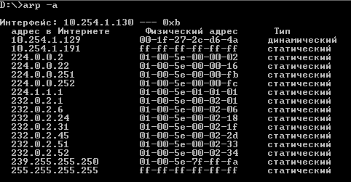
Утилита ARP
В Windows утилита ARP позволяет просматривать и редактировать таблицу отображения адресов:

Slide 94
Служебные запросы

Slide 95
Протокол ICMP
ICMP (Internet Control Message Protocol — протокол межсетевых управляющих сообщений) – спутник протокола IP, используется для передачи сервисных сообщений и сообщений об ошибках.
ICMP сообщения
Извещения об ошибках
Сервисные запросы и ответы
адресат недоступен
подавление источника
время жизни истекло
неверный параметр
перенаправление
эхо-запрос и эхо-ответ
запрос и ответ метки времени
запрос и ответ маски адреса
и др.

Slide 96
ICMP-сообщение
ICMP пользуется услугами IP для передачи своих сообщений, т.е. каждое ICMP-сообщение инкапсулируется в IP-пакет.
ICMP
ICMP-сообщение
IP
Заголовок
Данные дейтаграммы
Канальный уровень
Заголовок
Данные кадра
Окончание
Структура ICMP по большей части определяется типом сообщения.
Бит | 0-7 | 8-15 | 16-31
0 | Тип | Код | Контрольная сумма
32 | Переменная часть заголовка
... | Данные
Пример типов и кодов сообщений:
8 и 0 – эхо-запрос и ответ,
2 – адресат недостижим (коды: 0 – сеть недоступна, 1 – хост недоступен и т.д.)
12 – ошибка заголовка IP-пакета

Slide 97
Сообщения об ошибках
Правила отправки ICMP-сообщений об ошибках:
При потере ICMP-пакета никогда не генерируется новый.
ICMP-пакеты никогда не генерируются в ответ на IP-пакеты с широковещательным или групповым адресом.
В ICMP-сообщение об ошибке полностью включается заголовок ошибочного IP-пакета и первые 8 байт IP-данных (в них чаще всего содержится служебная информация).
ICMP-заголовок
IP-заголовок
8 байт IP-данных

Slide 98
Запрос и ответ метки времени
Позволяет узнать время прохождения запроса по сети (RoundTripTime, RTT).
Сообщение содержит три метки времени:
Исходная метка времени (отправитель)
Метка времени получения (получатель)
Метка времени пересылки (получатель)
Каждое поле метки времени содержит текущее время хоста в миллисекундах относительно Всемирного времени (по Гринвичу).
Также используется для проверки синхронизации времени двух узлов. Основано на том, что время пересылки туда и обратно примерно одинаково. Различие в фактическим замерам вызвано разницей в системном времени.
Пример
Исходная метка времени: 46
Метка времени получения: 59
Метка времени отправления: 60
Время прибытия пакета: 67
Время передачи туда = 59 – 46 = 13 мс
Время передачи обратно = 67 – 60 = 7 мс
RTT = 13 + 7 = 20 мс
Рассинхронизация = 59 – 46 – 20 / 2 = 3 мс

Slide 99
Эхо-запрос и ответ (Ping)
Последвательность сообщений эхо-запроса и эхо-ответа определяет, могут ли две системы (хосты или маршрутизаторы) связаться друг с другом.
Ping – это стандартная утилита проверки наличия соединения между узлами. Она генерирует серию эхо-запросов и обрабатывает статистику по поступившим эхо-ответам (число успешно доставленных пакетов, среднее время прохождения и др.)
Иногда эхо-запросы используют для установления скрытого соединения (туннеля) между хостами.
Эхо-сообщение включает поле данных, которое может содержать любую информацию.
ICMP туннель используется для обхода запретов на передачу информации на межсетевых экранах.
Из-за этого многие хосты полностью блокируют эхо-запросы.

Slide 100
Пример работы утилиты Ping
D:\>ping sagmu.ru -n 10 -l 64
Обмен пакетами с sagmu.ru [46.20.71.172] с 64 байтами данных:
Ответ от 46.20.71.172: число байт=64 время=9мс TTL=60
Ответ от 46.20.71.172: число байт=64 время=2мс TTL=60
Ответ от 46.20.71.172: число байт=64 время=5мс TTL=60
Ответ от 46.20.71.172: число байт=64 время=2мс TTL=60
Ответ от 46.20.71.172: число байт=64 время=2мс TTL=60
Ответ от 46.20.71.172: число байт=64 время=29мс TTL=60
Ответ от 46.20.71.172: число байт=64 время=2мс TTL=60
Превышен интервал ожидания для запроса.
Ответ от 46.20.71.172: число байт=64 время=2мс TTL=60
Ответ от 46.20.71.172: число байт=64 время=3мс TTL=60
Статистика Ping для 46.20.71.172:
Пакетов: отправлено = 10, получено = 9, потеряно = 1
(10% потерь)
Приблизительное время приема-передачи в мс:
Минимальное = 2мсек, Максимальное = 29 мсек, Среднее = 6 мсек

Slide 101
Пример работы утилиты Ping
Узел microsoft.com закрыт для эхо-запросов.
D:\>ping microsoft.com
Обмен пакетами с microsoft.com [134.170.185.46] с 32 байтами данных:
Превышен интервал ожидания для запроса.
Превышен интервал ожидания для запроса.
Превышен интервал ожидания для запроса.
Превышен интервал ожидания для запроса.
Статистика Ping для 134.170.185.46:
Пакетов: отправлено = 4, получено = 0, потеряно = 4
(100% потерь)

Slide 102
Маршрутизация

Slide 103
Маршрутизация
Маршрутизация – это процесс и результат поиска пути доставки сообщения по сети. Реализуется на сетевом уровне.
Способы маршрутизации:
статическая – таблица маршрутизации заполняется администратором сети вручную и не изменяется маршрутизатором;
динамическая – таблица маршрутизации заполняется и постоянно обновляется с помощью протоколов маршрутизации.
Виды маршрутизации:
внутренняя (внутридоменная) – в пределах автономной системы (сети или группы сетей, управляемых одним администратором);
внешняя (междоменная) – между автономными системами.
Методы реализации:
аппаратная – с помощью независимых устройств - маршрутизаторов;
программная – с помощью специального ПО на компьютере.

Slide 104
Таблица маршрутизации
Таблица маршрутизации:
адрес сети или узла назначения (0.0.0.0 – маршрут по умолчанию);
маску сети назначения (маска /32 (255.255.255.255) – конкретный узел сети);
шлюз – адрес маршрутизатора в сети, на который необходимо отправить пакет, следующий до указанного адреса назначения;
интерфейс (устройство);
метрика сети – это условная стоимость передачи по сети (чем меньше метрика, тем лучше маршрут).
Метрика маршрута равна сумме метрик сетей в маршруте. Маршрутизатор выбирает маршрут с наименьшей метрикой.
Наиболее простая метрика – одинаковая для всех сетей. Тогда расстояние до конечного пункта равно числу пройденных пакетом сетей (маршрутизаторов).
Различные метрики могут учитывать загруженность сетей, их пропускную способность, скорость и т.п.
Метрика может:
назначаться администратором вручную;
рассчитываться по протоколу.

Slide 105
Пример таблицы маршрутизации
===========================================================================
Interface List
0x1 ........................... MS TCP Loopback interface
0x2 ...00 14 2a 8b a1 b5 ...... NVIDIA nForce Networking Controller
0x3 ...00 50 56 c0 00 01 ...... VMware Virtual Ethernet Adapter for VMnet1
0xd0005 ...00 53 45 00 00 00 ...... WAN (PPP/SLIP) Interface
===========================================================================
Active Routes:
Network Destination Netmask Gateway Interface Metric
0.0.0.0 0.0.0.0 89.223.67.129 89.223.67.131 20
60.48.85.155 255.255.255.255 89.223.67.129 89.223.67.131 20
66.36.152.228 255.255.255.255 89.223.67.129 89.223.67.131 20
74.108.102.130 255.255.255.255 89.223.67.129 89.223.67.131 20
89.223.67.128 255.255.255.192 89.223.67.131 89.223.67.131 20
89.255.255.255 255.255.255.255 89.223.67.131 89.223.67.131 20
127.0.0.0 255.0.0.0 127.0.0.1 127.0.0.1 1
192.168.192.0 255.255.255.0 192.168.192.251 192.168.192.251 1
192.168.192.251 255.255.255.255 127.0.0.1 127.0.0.1 50
192.168.192.255 255.255.255.255 192.168.192.251 192.168.192.251 50
212.113.96.250 255.255.255.255 89.223.67.129 89.223.67.131 20
219.95.153.243 255.255.255.255 89.223.67.129 89.223.67.131 20
224.0.0.0 240.0.0.0 89.223.67.131 89.223.67.131 20
224.0.0.0 240.0.0.0 192.168.192.251 192.168.192.251 50
255.255.255.255 255.255.255.255 89.223.67.131 89.223.67.131 1
255.255.255.255 255.255.255.255 192.168.192.251 192.168.192.251 1
Default Gateway: 89.223.67.129
===========================================================================

Slide 106
Трассировка маршрута
Трассировка – определение маршрута следования пакета по сети.
В Windows трассировка выполняется с помощью служебной программы tracert, в Linux и Mac OS — traceroute.
C:\>tracert sagmu.ru
Трассировка маршрута к sagmu.ru [46.20.71.169]
с максимальным числом прыжков 30:
1 1 ms 1 ms <1 мс tm.skynet.ru [62.106.120.1]
2 1 ms 1 ms 1 ms br-1.smr.aist.net.ru [62.106.124.15]
3 21 ms 2 ms 1 ms sma15.sma05.transtelecom.net [217.150.47.130]
4 1 ms 1 ms 1 ms 217.150.44.149
5 2 ms 1 ms 1 ms 46.20.64.30.samara-ttk.ru [46.20.64.30]
6 4 ms 2 ms 1 ms gw.default.sagmu.ru [46.20.71.169]
Трассировка завершена.
Трассировка выполняется с помощью ICMP-сообщений с постепенным увеличением времени жизни (TTL или Hop Limit).

Slide 107
Редактирование таблицы маршрутизации в Windows
route [-p] print [<Destination>]
показать текущее состояние таблицы маршрутизации, например:
route print
route print 192.*
route -p print
route -f
очистить таблицу маршрутизации
route [-f] [-p] add|delete|change [<Destination>
[mask <Netmask>]][<Gateway Adress>]
[metric <metric>] [if <Inteface>]
добавить/удалить/обновить запись в таблице маршрутизации, например:
route –f add 134.11.0.0 mask 255.255.0.0 10.0.0.1
route –p add 10.0.0.0 mask 255.0.0.0 192.168.0.10
route add 147.0.0.0 mask 255.0.0.0 148.0.0.100 metric 1 if 1
route delete 36.0.0.0 mask 255.0.0.0
route change 147.0.0.0 mask 255.0.0.0 148.0.0.100 metric 20

Slide 108
Алгоритмы маршрутизации
Неадаптивные – не учитывают текущее состояние сети. Таблица маршрутизации заполняется один раз, до начала работы сети. Могут учитывать «обычное» или предполагаемое состояние сети.
Адаптивные – анализируют текущую загрузку сети, таблицы маршрутизации постоянно перестраиваются.
Централизованные – маршрутизацией занимается центр управления маршрутизацией RCC, который собирает информацию обо всей сети и «раздает» таблицы маршрутизации узлам.
Распределенные – каждый узел сам формирует свою таблицу маршрутизации на основе информации, полученной от соседей.

Slide 109
Flooding (алгоритм «затопления»)
Самый простой неадаптивный алгоритм маршрутизации.
При получении пакета каждый узел пересылает его соседним узлам за исключением того, от которого пришёл пакет, т.е. широковещательная рассылка.
2
1
2
1
0
2
4
2
1
3
4
простота реализации
пакет будет доставлен по самому короткому маршруту
высокая загрузка сети
отправитель не знает, был ли получен пакет
Повышение эффективности:
ограничение времени жизни (TTL, Hop Counter)
подтверждение доставки (каждый узел возвращает подтверждение о получении, если он получил подтверждение от всех узлов, которым он отправлял пакеты)
каждая станция запоминает пересланные пакеты и не посылает их ещё раз

Slide 110
Централизованный адаптивный алгоритм
В сети существует центр маршрутизации (Routing Control Center, RCC).
Функции RCC:
сбор информации от узлов (соседи узла, длина очереди, загрузка линии);
подсчет оптимальных маршрутов для каждого узла;
составление таблиц маршрутизации;
рассылка таблиц узлам.
RCC обладает всей информацией и может определять наилучшие маршруты
узлы освобождены от необходимости расчета таблиц маршрутизации
низкая надежность
узлы получают таблицы маршрутизации в различное время
концентрация трафика возле RCC
некорректная работа при разделенных сетях

Slide 111
Дистанционно-векторный алгоритм
Распределенный адаптивный алгоритм – «расскажи своим соседям, что ты знаешь о мире».
Таблица маршрутизации формируется итерационно и может быть неточной.
Каждый узел:
Оценивает метрику до своих соседей (узлы, с которыми он связан напрямую).
Рассылает свою таблицу маршрутизации всем соседям, а соседи отправляют свои.
По полученной от соседей информации обновляет свою таблицу маршрутизации.
RT5
RT1
2
RT2
самоорганизация
простота
большая нагрузка на сеть
низкая сходимость, особенно при расширении сети
нестабильность («счет до бесконечности») – риск образования петель при отключении узла или сети
1
4
1
3
RT4
RT3

Slide 112
Маршрутизация по состоянию канала
Распределенный адаптивный алгоритм – «расскажи миру о том, кто твои соседи».
Алгоритм
Определение адресов соседних узлов: новые узлы рассылают приветствие (HELLO-сообщения), соседние узлы сообщают свои адреса.
Измерение метрики линий или времени передачи данных до соседних узлов (эхо-сообщения).
Рассылка обновившейся информации о соседях всем узлам сети (flooding).
Подсчет маршрутов на основе полученной от других узлов информации.
Каждый маршрутизатор собирает полные сведения о топологии всей сети и вычисляет оптимальный маршрут доставки пакета.
Преодолевает недостатки дистанционно-векторного алгоритма (сходимость, счет до бесконечности, учет загрузки сети), но является более сложным.

Slide 113
Алгоритм обратного обучения
Отличается тем, что в сети не происходит рассылки специальных пакетов маршрутизации.
Каждый маршрутизатор извлекает из заголовка каждого полученного пакета информацию о пути, который он прошел (адрес отправителя, TTL или HL).
Таблица маршрутизации обновляется, если путь, по которому пришел пакет, короче, чем уже записанный в таблице.
Алгоритм действует в предположении, что сеть является симметричной, т.е. обратный путь займет столько же времени, сколько прямой.
простота
снижает нагрузку на сеть за счет служебного трафика
консервативность – не учитывает изменения топологии и загрузки сети, пока не получит входящий пакет от изменившегося сегмента сети

Slide 114
Протокол маршрутной информации (RIP)
Routing Information Protocol. Внутренняя маршрутизация. Реализует дистанционно-векторный алгоритм.
Метрика: число переходов (участков, прыжков, хопов), т.е. количество узлов в маршруте.
Число переходов в RIP ограничено 15, поэтому его нельзя применять в больших сетях.
Обновление таблицы маршрутизации происходит регулярно, по таймеру:
периодический таймер (25-30сек.) – выполняет отправку сообщений о текущем состоянии сети;
таймер истечения срока (180сек. для каждого маршрута) – позволяет определить устаревшие маршруты, метрика =16;
таймер сбора мусора (120 сек. для каждого устаревшего маршрута) – удаляет устаревшие маршруты, если они так и не обновятся.
Методы повышения стабильности:
Запускаемое обновление – рассылка сообщений не только по таймеру, но и после каждого произошедшего изменения в сети.
Расщепление горизонта – не отправлять сообщения об изменении сети тому, от кого эта информация исходит.
Поглощение ответа – не отправлять сообщение тому, от кого оно пришло.

Slide 115
Таблица маршрутизации RIP
Инициализация таблицы: изначально заносятся только ближайшие сети (метрика 1), следующий узел не указывается. Маршрутизатор посылает сообщение-запрос о состоянии сети.
Обновление таблицы: при получении запрошенного или незапрошенного (по таймеру) ответа.
Ответ от 176.3.6.17
Увеличение метрики на 1
Сеть | Метрика
163.5.0.0 | 2
197.5.13.0 | 7
189.45.0.0 | 7
131.1.10.0 | 3
Сеть | Метрика
163.5.0.0 | 3
197.5.13.0 | 8
189.45.0.0 | 8
131.10.0 | 4
Обновленная таблица
№ | Пункт назначения | Метрика | Следующий узел
0 | 163.5.0.0 | 3 | 176.3.6.17
1 | 197.5.13.0 | 8 | 176.3.6.17
2 | 189.45.0.0 | 4 | 200.5.1.6
3 | 115.0.0.0 | 6 | 131.4.7.19
4 | 131.10.0 | 4 | 176.3.6.17
Старая таблица
№ | Пункт назначения | Метрика | Следующий узел
0 | 163.5.0.0 | 7 | 172.6.23.4
1 | 197.5.13.0 | 5 | 176.3.6.17
2 | 189.45.0.0 | 4 | 200.5.1.6
3 | 115.0.0.0 | 6 | 131.4.7.19

Slide 116
Первоочередное открытие кратчайших путей (OSPF)
Open Shortest Path First. Внутренняя маршрутизация. Реализует алгоритм маршрутизации по состоянию канала.
Метрика: условный показатель «стоимости» пересылки данных по каналу. Может показывать минимальную задержку, загрузку сети, пропускную способность, вероятность ошибки и др. Можно формировать несколько таблиц маршрутизации с разными метриками.
Сведения о топологии сети хранятся в базе данных состояния связи, одинаковой для всех маршрутизаторов сети.
Таблица маршрутизации заполняется путем поиска кратчайшего пути до каждого узла по алгоритму Дейкстры.
Чтобы снизить нагрузку на сеть, в ней выбирается выделенный маршрутизатор (DR), а также и запасной выделенный маршрутизатор (BDR). DR формирует базу данных состояний связи и рассылает ее всем остальным маршрутизаторам.

Slide 117
Типы сообщений OSPF
Hello-пакет – установление и подтверждение соседства, рассылается регулярно.
Пакет обновления состояния связи – основной пакет, содержит извещения о состоянии линий (LSA). Различают связи:
связь маршрутизатора (внутризоновые связи маршрутизатора)
сетевая связь (внутризоновые связи сети)
суммарная связь сети (межзоновые связи пограничных маршрутизаторов)
внешняя связь (какая сеть доступна вне автономной системы)
Пакет подтверждения состояния связи – подтверждает получение пакета обновления состояния связи.
Пакет описания базы данных – распространяет содержание базы данных состояния канала. Обмен пакетами производится при установлении состояния смежности. Посылается вновь подключенному маршрутизатору.
Пакет запроса состояния связи – запрос части базы данных соседнего маршрутизатора. Используется во вновь подключенном маршрутизаторе для запроса большей информации о некоторых маршрутизаторах после получения пакета описания базы данных.

Slide 118
Автономная система (AS)
Локальных сетей в мире слишком много, поэтому реально объединяют не отдельные сети, а автономные системы.
Автономная система (AS - autonomous system) – система сетей, находящаяся под единым административным контролем и с общим доступом к глобальной сети Интернет. Это может быть как несколько компьютеров, так и большая сеть. Каждая AS имеет уникальный номер.
На середину 2011 года в глобальной сети представлено более 37 тысяч автономных систем.
AS
AS
AS
AS
WAN

Slide 119
Разделение сети на зоны
При разделении автономной системы на зоны, маршрутизаторам принадлежащим к одной зоне, неизвестна информация о детальной топологии других зон. Это позволяет снизить объем расчетов.
АС
Магистральная зона 0
RT1
RT2
RT3
RT4
Зона 1
Зона 2
RT5
RT7
RT6
Типы маршрутизаторов: граничный маршрутизатор автономной системы (RT1), магистральный маршрутизатор (RT1-RT4), пограничный маршрутизатор (RT3-RT4), внутренний маршрутизатор (RT5-RT7).

Slide 120
Протокол пограничной маршрутизации (BGP)
Border Gateway Protocol – протокол маршрутизации между АС, один из основных протоколов Интернета. Фактически, это протокол прикладного уровня. Используется пограничными маршрутизаторами АС.
Маршрутизация с использованием вектора путей. Каждый маршрутизатор собирает возможные пути доступа к каждой сети и выбирает из них оптимальные.
Сеть | Следующий маршрутизатор | Вектор расстояния (путь)
N01 | R01 | AS14,AS23, AS67
N02 | R05 | AS22,AS67, AS05, AS89
N03 | R06 | AS67,AS89, AS09, AS34
N04 | R12 | AS62,AS02, AS09
Метрика: степень предпочтения пути, вычисляемая на основе политики, которая назначена администратором. Может базироваться на любом числе критериев, (число промежуточных АС, тип канала, стабильность, быстродействие, надежность канала и др.)
Протокол BGP включает проверку путей для защиты от петель.

Slide 121
Система доменных имен (DNS)

Slide 122
Система доменных имен (DNS)
Domain Name System позволяет вместо числовых IP-адресов использовать более понятные человеку символьные имена хостов.
Одному доменному имени может соответствовать несколько IP-адресов, и наоборот.
sagmu.ru
semenychev.ru
46.20.71.169
ns.sagmu.ru
globmedia.ru
80.249.164.74
moodle.sagmu.ru
46.20.71.172
www.uprava.net
...
isu.smim.ru
80.249.164.74
93.158.134.11
yandex.ru
www.yandex.ru
213.180.193.11
ya.ru
213.180.204.11
yandx.ru
87.250.250.3
...
...

Slide 123
Иерархия доменных имен
0 уровень (корень)
.
1 уровень
com
org
edu
ru
ua
uk
2 уровень
wikipedia
sagmu
smim
3 уровень
ru
en
de
www
moodle
mail
ns
www
Домен (domain – область) – ветвь иерархии, со всеми подчиненными поддоменами.
Полностью определенное доменное имя (FQDN, Fully Qualified Domain Name) – завершается нуль-меткой корня (пустой домен):
dom.sagmu.ru. www.google.com. myhost.org.
Частично определенное доменное имя:
dom dom.sagmu sagmu.ru google.com

Slide 124
Домены верхнего уровня
Классификация |  | Метка | Описание
Родовые – определяют тип хоста по его роду деятельности, метка обычно состоит из трех букв. | Неспонсируемые | com | коммерческие организации
 |  | net | центры поддержки сетей
 |  | org | некоммерческие организации
 |  | info | информационные сайты
 | Спонсируемые | int | международные организации
 |  | eco | связанные с экологией
 |  | post | почтовые организации
 | Ограниченного пользования | gov | правительственные учреждения
 |  | edu | образовательные учреждения
Зарезервированные |  | example | для примеров в документации и тестирования
 |  | test
 |  | invalid
 |  | localhost | =127.0.0.1
Национальные – определяют размещение хоста, метка обычно состоят из двух букв. |  | ru, рф | Россия
 |  | su | СССР
 |  | ua, укр | Украина
 |  | kz | Казахстан
 |  | de | Германия
 |  | uk, gb | Великобритания

Slide 125
Правила записи доменных имен
В доменных именах разрешено использовать только 26 символов латинского алфавита (без различения заглавных и строчных букв), арабские цифры 0-9 и дефис.
Максимальный уровень доменного имени - 127. Максимальная длина метки каждого уровня – 63 символа.
zzzzzzzzzzzzzzzzzzzzzzzzzzzzzzzzzzzzzzzzzzzzzzzzzzzzzzzzzzzzzzzz.ru – «последний домен рунета».
Для использования национальных символов в DNS-именах они преобразуются в Punicode («пьюникод»).
Запись имени в Punicode начинается с символов xn--.
проверка.ru xn--80adjurfhd.ru
проверка.рф xn--80adjurfhd.xn--p1ai
Преобразование символов неоднозначно, зависит от их последовательности:
д d1a
п o1a
дп d1aw
дпд d1aa6a

Slide 126
DNS-сервер
Преобразование DNS-имен в IP-адреса и обратно осуществляется DNS-серверами. Соответствия хранятся в хост файле. Каждый DNS-сервер отвечает за определенную зону доменных имен.
Пример распознавания имени:
А → 1: test.example.com?
1 → 2: test.example.com? за .com отвечает сервер 3
2 → 1: см. сервер 3
1 → 3: test.example.com ? за example.com отвечает сервер 4
3 → 4: test.example.com ? 200.31.6.17 test.example.com
4 → 3: 200.31.6.17
3 → 1: 200.31.6.17
1 → А: 200.31.6.17
DNS-сервер 2
DNS-сервер 3
2.
3.
4.
7.
5.
6.
DNS-сервер 1
1.
8.
DNS-сервер 4
DNS-клиент А
Делегирование полномочий сервера – сервер передает часть своих полномочий (за часть зоны) серверу более низкого уровня.
Рекурсивное и итерационное распознавание – обязан ли сервер выдать готовый ответ или сообщить, к кому за ним обратиться.

Slide 127
Динамический DNS
IP-адреса хостов могут изменяться, в то время как их DNS-имена остаются постоянными.
Кэширование адресов – для ускорения поиска и снижения трафика DNS-сервера на некоторое время (TTL) сохраняют полученную от других серверов информацию в кэше.
Round Robin DNS (RR DNS) – метод распределения нагрузки между несколькими идентичными серверами.
Например, dsn1.example.ru обслуживается тремя реальными серверами 220.1.1.1; 220.1.1.2; 220.1.1.3; 220.1.1.4
Первый запросивший IP-адрес получит ответ 220.1.1.1, второй 220.1.1.2, третий 220.1.1.3, четвертый 220.1.1.4, пятый 220.1.1.1 и т.д. по кругу.
Может использоваться и некруговая система. В некоторых случаях учитывается близость сервера и клиента или загруженность серверов.

Slide 128
Распределение имен
Первичный сервер (master) – может создавать и изменять хост-файл зоны, за которую он отвечает. Обычно в зоне существует только один первичный сервер.
Вторичный сервер (slave) – только хранит и распространяет информацию из хост-файла, которую ему сообщает первичный сервер. Вторичных серверов может быть очень много, они позволяют разгрузить первичный сервер.
Корневой сервер – отвечает за корневую зону.
Общеупотребительных корневых серверов в мире всего 13, их доменные имена находятся в зоне root-servers.net: a.root-servers.net, b.root-servers.net, …, m.root-servers.net.
Также существуют локальные и альтернативные корневые сервера.
За распределение доменных имен отвечает организация ICANN. Она администрирует общеупотребительные DNS-сервера.

Slide 129
nslookup
Системная утилита для dns-запросов.
nslookup google.com
Server: ns2.smr.aist.net.ru
Address: 62.106.124.111
Non-authoritative answer :
Name: google.com
Addresses: 2a00:1450:4010:c04::64
173.194.47.198
173.194.47.199
173.194.47.200
173.194.47.201
173.194.47.206
173.194.47.192
173.194.47.193
173.194.47.194
173.194.47.195
173.194.47.196
173.194.47.197
nslookup sagmu.ru ns.sagmu.ru
Server: UnKnown
Address: 46.20.71.169
Name: sagmu.ru
Address: 46.20.71.169
nslookup sagmu.ru
Server: ns2.smr.aist.net.ru
Address: 62.106.124.111
Non-authoritative answer:
Name: sagmu.ru
Address: 46.20.71.169

Slide 130
Файл hosts
Ручная настройка DNS выполняется с помощью редактирования системного файла hosts.
В Windows он находится в %SystemRoot%\system32\drivers\etc\hosts, но это расположение может быть изменено через реестр.
Структура записи в файле:
адрес доменное имя #комментарий
127.0.0.1 localhost #IPv4
::1 localhost #IPv6
При распознавании dns-имени система в первую очередь обращается к файлу hosts, и лишь потом запрашивает dns-сервер.
Исключение – работа через прокси (в этом случае распознавание имен осуществляется proxy-сервером).
Файл hosts обычно редактируются в следующих целях:
ускорение работы и снижение нагрузки на сервер;
перенаправление запросов к локальным ресурсам в обход глобального соединения;
фильтрация нежелательных ресурсов;
злонамеренные цели.

Slide 131
Динамическое назначение IP-адресов (DHCP)
Dynamic Host Configuration Protocol – протокол динамической настройки узла. Позволяет узлам получить IP-адрес и другие настройки для работы в сети.
Для этого клиент обращается к DHCP-серверу.
Три способа распределения IP-адресов:
Ручное распределение. Администратор сопоставляет аппаратному адресу каждого клиентского компьютера определённый IP-адрес.
Автоматическое распределение. При данном способе каждому компьютеру на постоянное использование выделяется случайный свободный IP-адрес из определённого администратором диапазона.
Динамическое распределение. Адрес выдаётся компьютеру не на постоянное пользование, а на определённый срок (аренда адреса).
Опции DHCP – дополнительные параметры, необходимые для нормальной работы в сети. Некоторые часто используемые опции:
IP-адрес маршрутизатора по умолчанию;
маска подсети;
адреса серверов DNS;
имя домена DNS.
Некоторые поставщики программного обеспечения могут определять собственные, дополнительные опции DHCP.

Slide 132
Пример получения адреса
Предположим, клиент ещё не имеет собственного IP-адреса, но ему известен его предыдущий адрес - 192.168.1.100.
1. Обнаружение (DHCPDISCOVER) – широковещательный запрос по всей сети с целью обнаружить доступные DHCP-серверы.
IP-адрес источника: 0.0.0.0
IP-адрес назначения: 255.255.255.255
chaddr: MAC-адрес клиента
Опции: 192.168.1.100
2. Предложение (DHCPOFFER) – сервер определяет конфигурация клиента, например, согласен с прежним адресом. Клиент может получить несколько предложений от разных серверов.
yiaddr: 192.168.1.100
Опции: маска, адрес маршрутизатора, DNS-сервера
3. Запрос (DHCPREQUEST) – клиент выбирает одно из предложений и вновь отправляет сообщение, похожее на DHCPDISCOVER, но уже с указанием конкретного сервера.
Опции: + адрес DNS-сервера
4. Подтверждение (DHCPACK) – сервер подтверждает запрос, клиент настраивает свой сетевой интерфейс.

Slide 133
Групповые рассылки

Slide 134
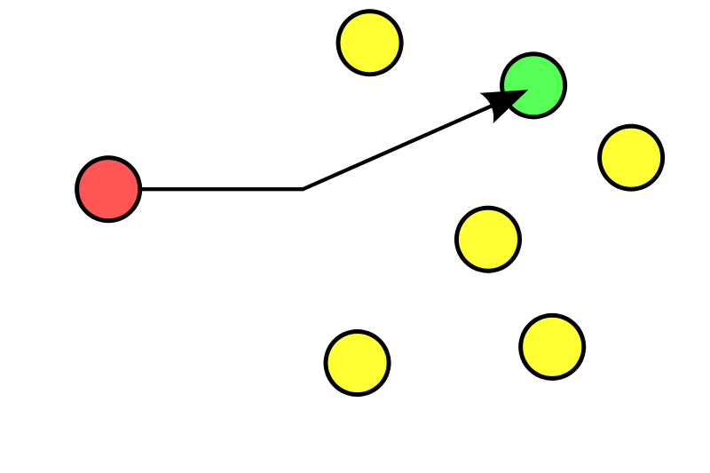
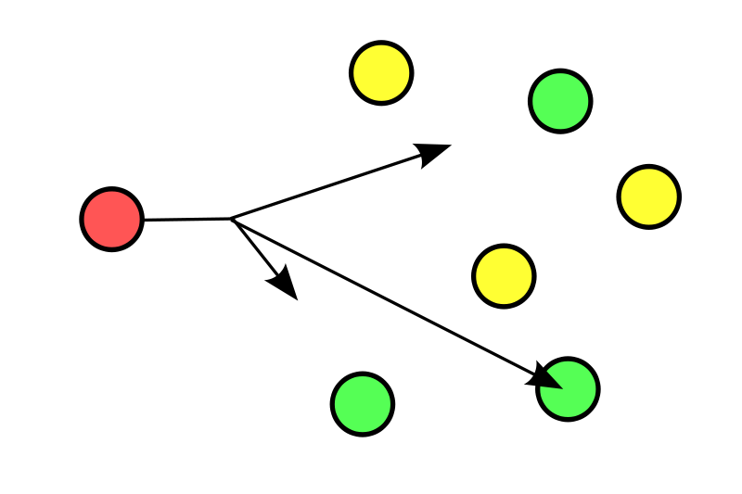
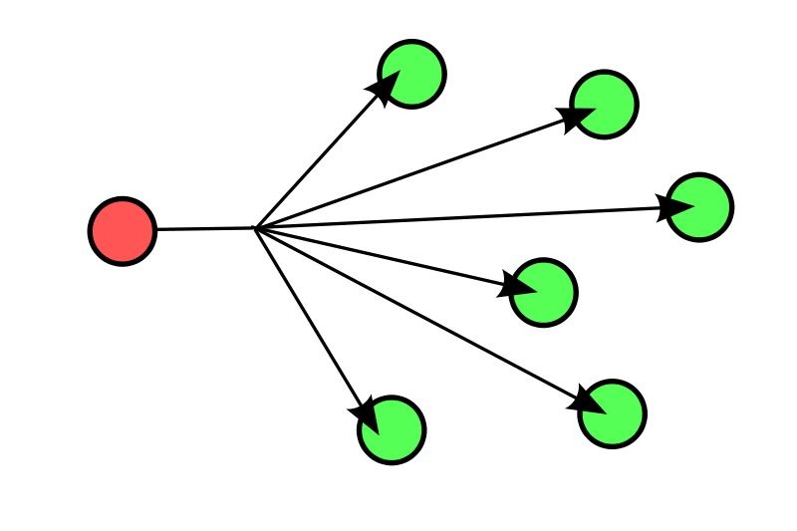
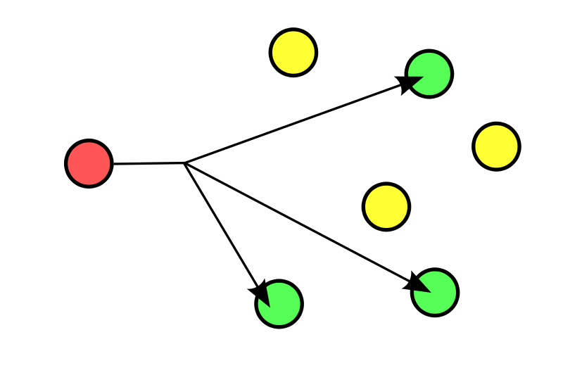
Основные схемы маршрутизации
unicast
anycast
broadcast
multicast
Снижение трафика за счет групповой рассылки:

Slide 135
Протокол IGMP
Протокол управления группами Интернета (Internet Group Management Protocol) — один из необходимых (но не достаточный) протокол для групповой передачи. Определяет кому передавать, но сам не ведет передачу.
Не все маршрутизаторы и сетевые карты поддерживают IGMP. Только для IPv4.
Протокол IGMP дает информацию маршрутизаторам групповой рассылки о состоянии членства хостов, подключенных к сети (клиентов).
Если маршрутизатор не имеет никакой информации о состоянии членства хостов, он должен широковещательно передать все групповые пакеты.
Клиентами могут быть:
Хост – один из его процессов (прикладная программа) получает пакеты групповой рассылки в этой группе.
Маршрутизатор – вся сеть, подключенная к одному из его интерфейсов, получает эти пакеты групповой рассылки.
Групповой маршрутизатор ведет таблицу групп с указанием текущих членов (один или более) и группового адреса. В таблицу необходимо добавлять/удалять как участников групп, так и сами группы.
Каждый клиент-хост ведет групповую таблицу для своих процессов, т.е. в группе могут участвовать одна или несколько программ.

Slide 136
Операции IGMP
Для управления таблицами группы.
Добавление в группу
Если группа уже существует, то он просто дописывается в эту группу. Извещение о членстве в группе не происходит.
Если группы в таблице еще нет, то она создается и отправляется соответствующее сообщение.
Выход из группы
Если процесс или узел больше не хочет получать групповые сообщения, он извещает об этом.
Если в этой группе больше не осталось участников, то в таблице узла она удаляется сразу, а в таблице маршрутизатора только спустя некоторое время.
Контроль членства
Возможны ситуации, когда узел или процесс не может известить о выходе из группы. Тогда через некоторое время производится опрос всех членов группы на подтверждение своего участия.

Slide 137
Сообщения IGMP
Запросы принадлежности
общие запросы позволяют получить полную информацию для каждого из узлов. Маршрутизатор периодически рассылает эти запросы всем системам, подключенным к его сети.
запросы с указанием группы для определения состояния подписки для заданной группы узлов.
запросы с указанием группы и источника позволяет для каждого узла заданной группы определить, какие именно сообщения этот узел хочет получать.
Отчет о членстве
Отчет о выходе из группы

Slide 138
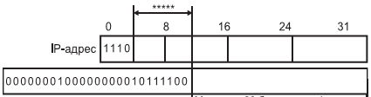
Групповая адресация
Может осуществляться как на уровне IP-адреса, так и на уровне MAC-адреса (в локальных сетях). В WAN используется туннелирование групповых рассылок.
IP Multicast использует адреса класса D c 224.0.0.0 до 239.255.255.255. Диапазон адресов с 224.0.0.0 по 224.0.0.255 зарезервирован для протоколов маршрутизации и других низкоуровневых протоколов поддержки групповой адресации. Остальные адреса динамически используются приложениями.
В MAC-адресах для этих целей зарезервирован блок адресов в диапазоне от 01:00:5E:00:00:00 до 01:00:5E:7F:FF:FF. Первый байт адреса, равный 1, указывает на то, что адрес является мультикастным. 23 бита MAC-адреса используются для идентификации группы рассылки.
MAC-адрес
совпадающие 23 бита

Slide 139
Примеры мультикастинг IP-адресов
224.0.0.0 | Зарезервировано
224.0.0.1 | Все системы данной подсети
224.0.0.2 | Все маршрутизаторы данной субсети
224.0.0.9 | Маршрутизаторы RIP2
224.0.0.10 | IGRP маршрутизаторы
224.0.1.6 | NSS — сервер имен
224.0.1.7 | Audionews — audio news multicast (аудиослужба новостей)
224.0.1.10 | IETF-1-low-audio
224.0.1.11 | IETF-1-audio
224.0.1.12 | IETF-1-video
224.2.0.0-224.2.255.255 | Вызовы при мультимедиа-конференциях

Slide 140
Транспортный уровень

Slide 141
Транспортный уровень (инкапсуляция)
Транспортный уровень обеспечивает соединение между прикладными программами. На передающей станции транспортный уровень разбивает поток на транспортабельные единицы, нумерует их и посылает их один за другим.
Хост А
Процесс
Данные (сообщение)
Заголовок1
Часть 1
Заголовок2
Часть 2
Заголовок3
Часть 3
IP-заголовок
IP-данные
Сеть
Заголовок
Данные кадра

Slide 142
Транспортный уровень (деинкапсуляция)
На приемном конце транспортный уровень собирает все различные блоки, принадлежащие к одной и той же прикладной программе, проверяет их и те, которые свободны от ошибок, передает дальше или доставляет к прикладной программе в виде потока. После того как будет передан весь поток, транспортный уровень завершает соединение.
Процесс
Хост B
Данные (сообщение)
Заголовок1
Часть 1
Заголовок2
Часть 2
Заголовок3
Часть 3
IP-заголовок
IP-данные
Сеть
Заголовок
Данные кадра

Slide 143
Основные протоколы транспортного уровня
UDP | TCP
Отправка дейтаграмм без установления соединения | Отправка потока данных с установлением логического соединения
Ненадежный (контроль доставки дейтаграмм перекладывается на прикладную программу, возможны потери, ошибки и дублирование) | Надежный (контролирует полную доставку всех данных потока)
Неупорядоченность (пакеты могут быть получены не в том порядке, в каком они были отправлены) | Упорядоченность (поступившие пакеты упорядочиваются перед передачей приложению)
Легковесность (небольшой служебный трафик) | Тяжеловесность (дополнительный трафик для установления соединения и контроля доставки пакетов)
Быстрая доставка данных | Ожидание доставки всех отправленных данных приводит к задержкам
Может создавать широковещательную рассылку | Широковещательная рассылка невозможна

Slide 144
Порт
Порт – это уникальный 16-битный номер (идентификатор) от 0 до 65 535, назначаемый каждому приложению для приема/передачи данных.
Каждый порт может быть занят только одной программой, и в этот момент не может использоваться другой программой. Но порты TCP не пересекаются с портами UDP. То есть, передача через порт 1234 по протоколу TCP не будет мешать обмену по UDP через порт 1234.
Порт сервера и клиента при передаче не обязаны совпадать.
Типы портов:
0 – зарезервирован (указывается как порт отправителя, если обратной передачи данных не предусмотрено);
1.. 1023 – закрепленные порты - общеизвестные службы (почта, HTTP и др.);
1024.. 49 151 – регистриуемые порты - зарегистрированные IANA службы ;
49 152.. 65 535 – динамические порты, могут использоваться любыми программами для любых целей. Чаще всего выбирается случайно.
В Windows перечень портов для общеизвестных и зарегистрированных служб хранится в файле %SystemRoot%\system32\drivers\etc\services.
В сочетании с IP-адресом порт обычно записывается через двоеточие:
127.0.0.1:8080 192.169.1.10:51076

Slide 145
UDP
Unreliable Datagram Protocol (ненадёжный протокол дейтаграмм). UDP не предоставляет никаких гарантий доставки сообщения для протокола верхнего уровня и не сохраняет состояния отправленных сообщений.
Биты | 0 - 15 | 16 - 31
0-31 | Порт отправителя (Source port) | Порт получателя (Destination port)
32-63 | Длина дейтаграммы (Length) | Контрольная сумма (Checksum)
64-... | Данные (Data)
Фактический предел для длины данных при использовании IPv4 — 65507 (помимо 8 байт на UDP-заголовок требуется ещё 20 на IP-заголовок).
Когда приемник обнаруживает ошибку с помощью контрольной суммы, он удаляет пользовательскую диаграмму без внешних сообщений. Контрольная сумма рассчитывается для пакета с псевдозаголовком.

Slide 146
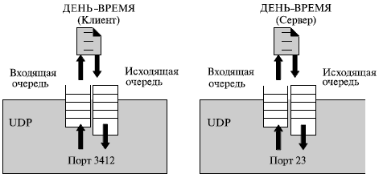
UDP-очереди
При открытии порта для него создаются очереди входящих и исходящих сообщений.
Если сообщение приходит на порт, для которого очереди не создано (порт закрыт), то отправителю будет отправлено сообщение об ошибке «порт недостижим». Также это сообщение может быть получено при переполнении очереди.
При закрытии порта его очереди разрушается, даже если там есть необработанные сообщения.

Slide 147
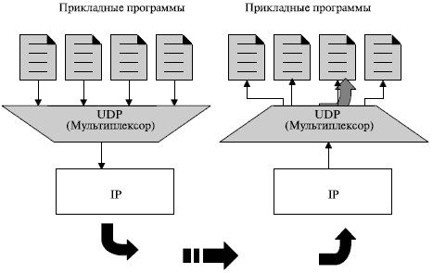
Мультиплексирование и демультиплексирование
И на стороне сервера, и на стороне клиента может быть много процессов, использующих услуги UDP.
UDP
(Мультиплексор)
UDP
(Демультиплексор)

Slide 148
Области применения UDP
Отправка информационных сообщений запрос ответ, в том числе для сетевого уровня (DNS, ICMP, RIP, ARP и др.)
Подходит для протоколов верхнего уровня, включающих механизм управления потоком и контроля ошибок, например протокол передачи файлов TFTP (Trivial File Transfer Protocol).
Потоковое медиа (видео- и аудио-связь).
Системы реального времени, в том числе сетевые компьютерные игры.
UDP может применяться как транспортный протокол для многоадресного и широковещательного распространения.
UDP обычно не используется для процессов, которым нужно передать большой объем данных.

Slide 149
TCP
Transmission Control Protocol (протокол управления передачей) — один из основных протоколов передачи данных Интернета.
Данные передаются в виде потока по TCP-соединению. Этот поток передается в виде нескольких отдельных пакетов (сегментов), но для пользователя этот процесс выглядит как непрерывная передача последовательности байтов.
TCP соединение можно разделить на 3 стадии:
Установка соединения («рукопожатие»)
Передача данных
Завершение соединения
Инициатор соединения является клиентом, принимающий хост – сервером.
Соединение является дуплексным, т.е. возможна передача данных в обоих направлениях.

Slide 150
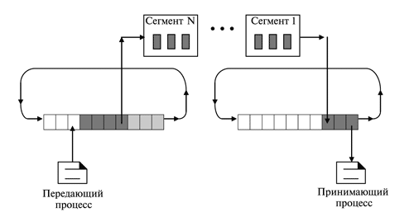
Буфер
Отправляемые и поступающие данные накапливаются в буфере.
На отправляющей стороне часть буфера может быть свободной, часть занята еще не отправленными данными, часть – отправленными, но не подтвержденными. Буфер может продолжать заполняться приложением в процессе передачи.
На принимающей стороне часть буфера свободна (данные еще не получены или уже переданы приложению), часть занята принятыми данными.
После завершения передачи буфер уничтожается.

Slide 151
Управление потоком
Механизм «скользящего окна» (sliding window) управляет размером сегментов, которыми отправляются данные.
Крайние случаи:
а) Отправлять данные побайтно. Каждый байт требует подтверждения доставки, но в случае потери данных отправить заново придется только этот байт.
б) Отправить все данные целиком. Подтверждение требуется только один раз, но в случае потери, все данные придется отправить заново.
Скользящее окно определяет размер отправляемой или получаемой в данной момент информации, т.е. часть буфера, с которой осуществляется работа. Размер скользящего окна может меняться.
Размер окна определяется тем, сколько данных можно отправить из буфера передатчика и сколько разместить в буфере приемника. В зависимости от их возможностей, окно может либо расширяться либо сжиматься.
Синдром «глупого окна» возникает, когда данные передаются очень маленькими порциями (например, 1 байт) из-за медленной работы прикладных программ по сравнению со скоростью передачи данных.

Slide 152
Контроль ошибок
Контроль ошибок включает в себя механизмы обнаружения:
искаженных сегментов;
потери сегментов, нарушения порядка следования сегментов;
дублирования сегментов.
Контроль ошибок также включает механизм для коррекции ошибок, после того как они обнаружены.
Обнаружение ошибок осуществляется с помощью контрольной суммы и контроля по времени.
Если сегмент был потерян, сервер не подтвердит его получение. Спустя некоторое контрольное время клиент отправит его заново.
Если пакет получен с искажением, сервер не подтвердит его получение. Через некоторое время клиент отправит пакет заново.
При получении сегмента с нарушением порядка он не будет подтвержден сервером, пока не будут доставлены все предыдущие сегменты. При этом возможно, что истечет время ожидания и клиент отправит этот сегмент повторно.
При получении дублирующегося пакета сервер просто удалит его.
Потеря подтверждения может быть не замечена клиентом или привести к дублирующимся пакетам.

